Slide 1

Конкурс городов России «Семья и город – растем вместе»
Участник – Увельское сельское поселение (Увельский муниципальный район, Челябинская область).
Отчет по конкурсному заданию № 1
«Семейный сельсовет»

Slide 2
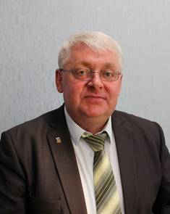
В этом году в России стартовал конкурс «Семья и город – растем вместе», ориентированный на укрепление семейных ценностей, развитие системы поддержки семей, оказавшихся в трудной жизненной ситуации. Увельское сельское поселение представило свои наработки в этом направлении.
Почему было принято решение об участии Увельского сельского поселения в конкурсе? Об этом рассказал глава поселения Вадим Юрьевич Гаврюшин:
- Работа в данном направлении у нас ведется систематически, в тесном сотрудничестве со всеми районными службами. В современном обществе важно повышать престиж семьи, укреплять семейные традиции. Не случайно такие мероприятия, как «День села» - они прошли в с. Катаево, п. Денисово, кв. «Злак» или слет одаренных детей, чествование «золотых» юбиляров прочно вошли в жизнь увельчан. Убежден, что на укрепление семьи влияют условия, в которых они проживают. Ежегодно в Увельском поселении мы принимаем планы соцэкономразвития территории, где сделан акцент, в том числе, и на создание комфортных условий для семей. Это и строительство детских площадок, открытие допмест в ДОУ, возможность посещения плавательного бассейна, проведение спортивных мероприятий, досуга. Все это направлено на решение вопросов в данной области. Поэтому, можно сказать, что у нас есть наработки, в связи с чем и было принято решение об участии в проекте.
В.Ю. Гаврюшин
Справка: В Увельском сельском поселении проживает более 11 тысяч человек. В его состав входит 4 населенных пункта (п. Увельский, с. Катаево, поселок ж/д станции «Упрун», п. Мирный).

Slide 3
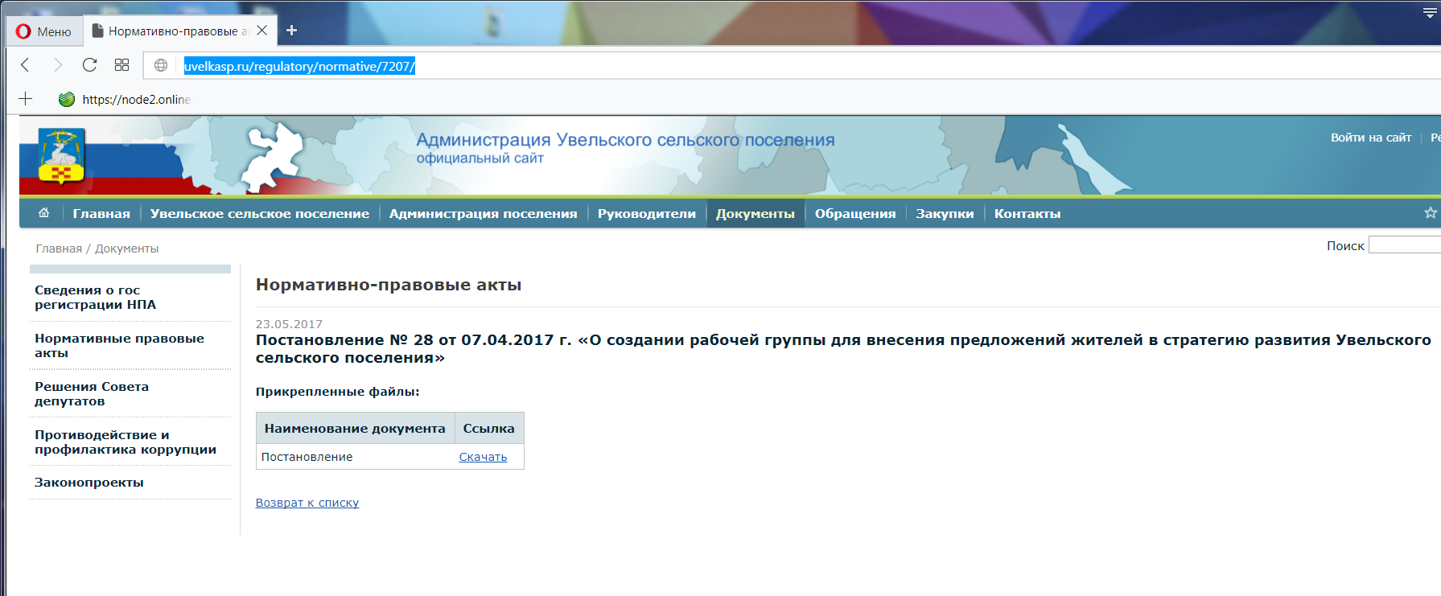
В апреле 2017 года главой Увельского сельского поселения В.Ю. Гаврюшиным издано постановление «О создании рабочей группы для внесения предложений жителей в стратегию развития Увельского сельского поселения». В его состав вошли руководители администрации поселения и представители общественных организаций.
Постановление опубликовано на официальном сайте администрации сельского пселения: http://uvelkasp.ru/regulatory/normative/7207/
В местных СМИ о создании совета: http://www.admuvelka.ru/city/semia-i-gorod/semselsovet/index.php
http://uvelka74.ru/news/1700-Uvelchane-rasskazhut-o-rabote-po-podderzhke-semey-

Slide 4
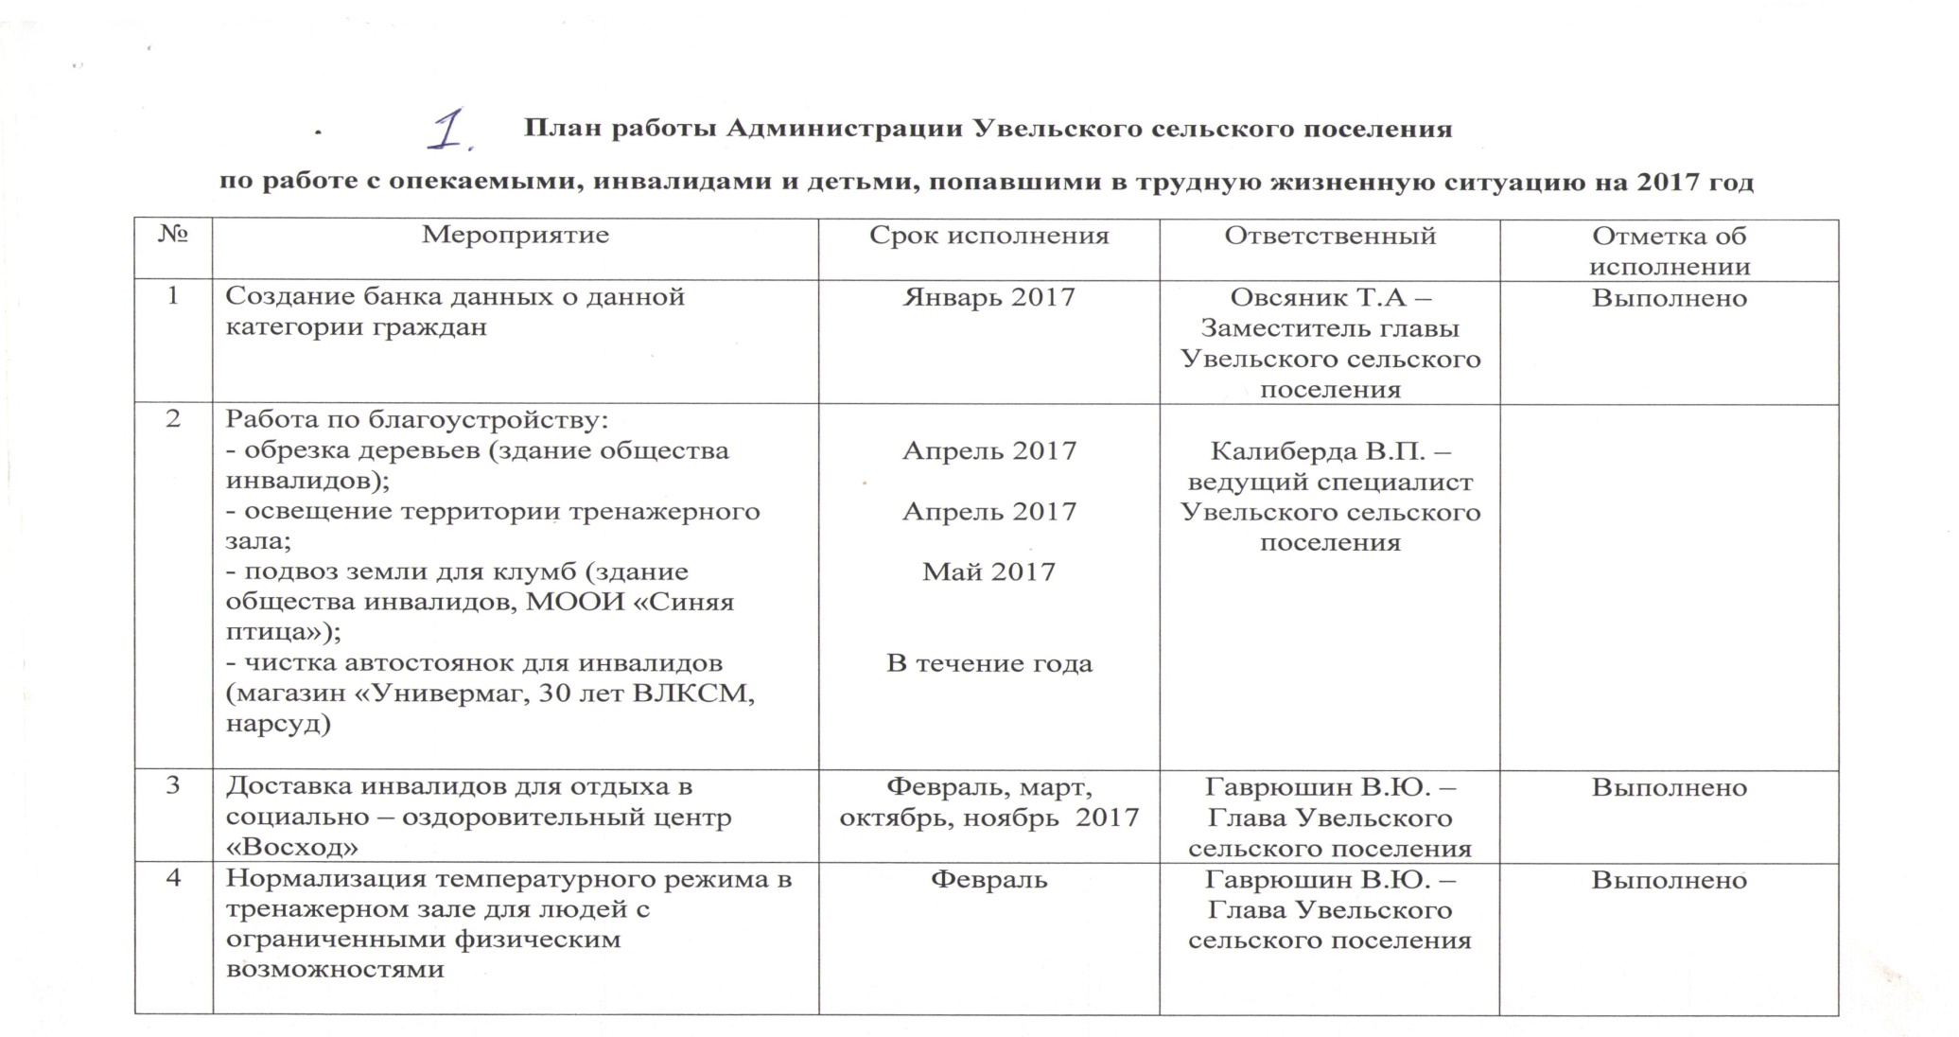
Главной целью деятельности рабочей группы стало решение насущных проблем увельчан в рамках реализации наказов населения, принятых во время сходов, а также поступивших от граждан на личном приеме либо в письменной форме. Основное внимание члены рабочей группы старались уделять тем группам населения, которые нуждаются в особой поддержке и помощи – опекаемым и многодетным семьям, неполным семья, семьям с детьми-инвалидами, пожилым людям. Также был разработан и утвержден План мероприятий.
Выполнено

Slide 5
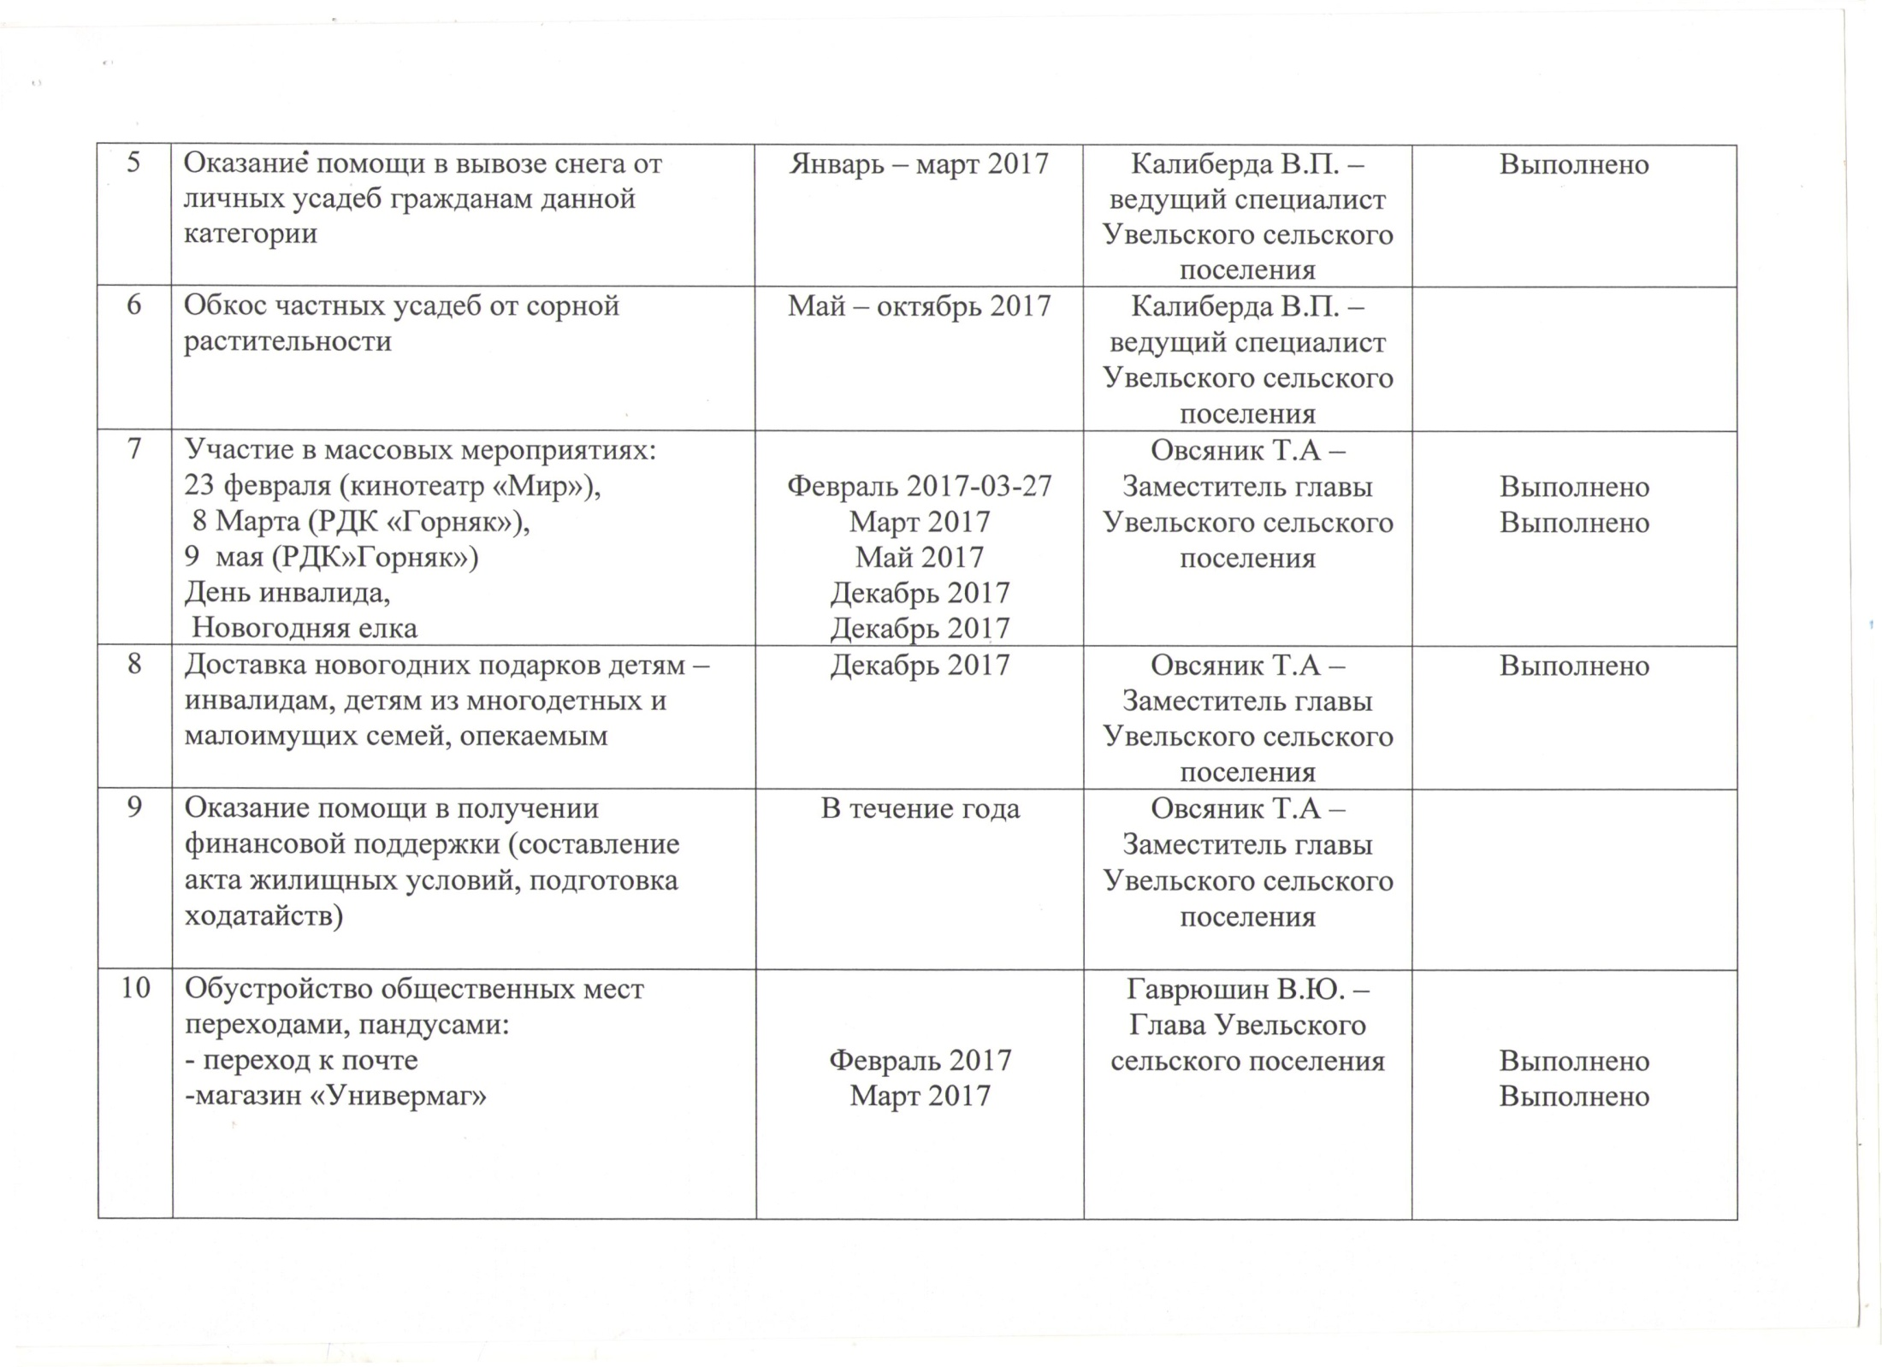
Выполнено
Выполнено

Slide 6
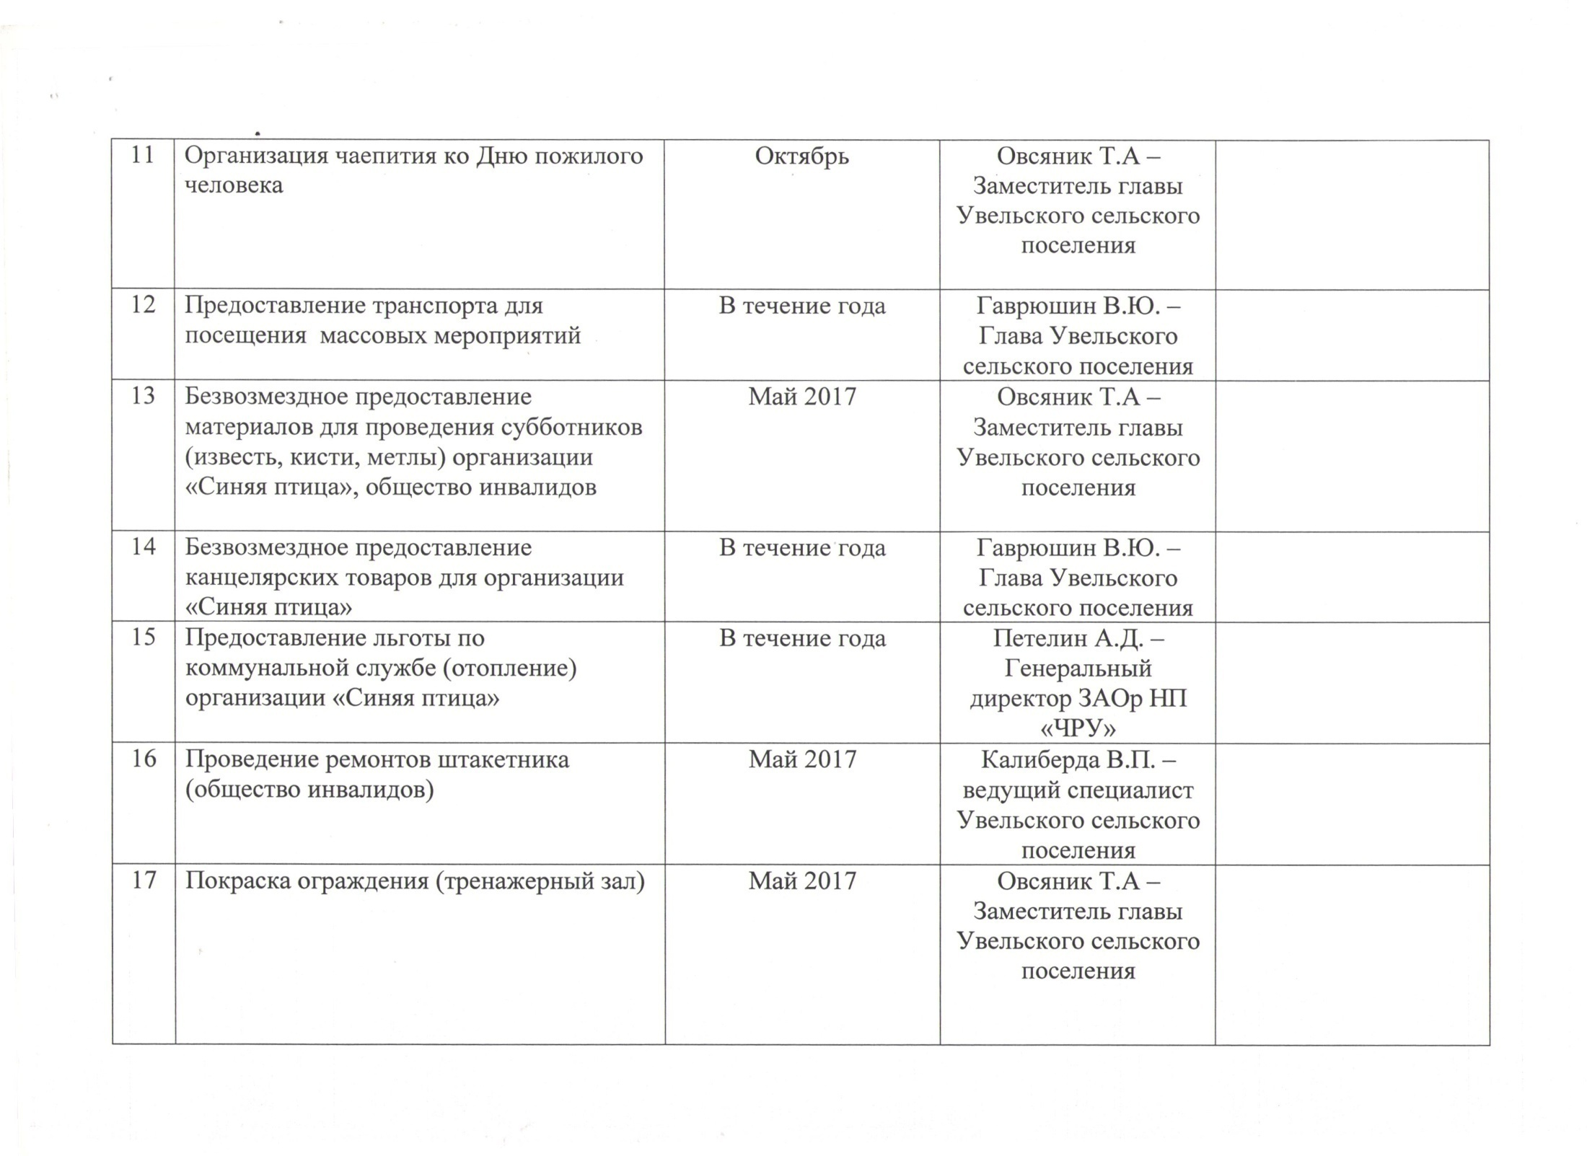
Выполнено
Выполнено
Выполнено
Выполнено
Выполнено
Выполнено
Выполнено

Slide 7
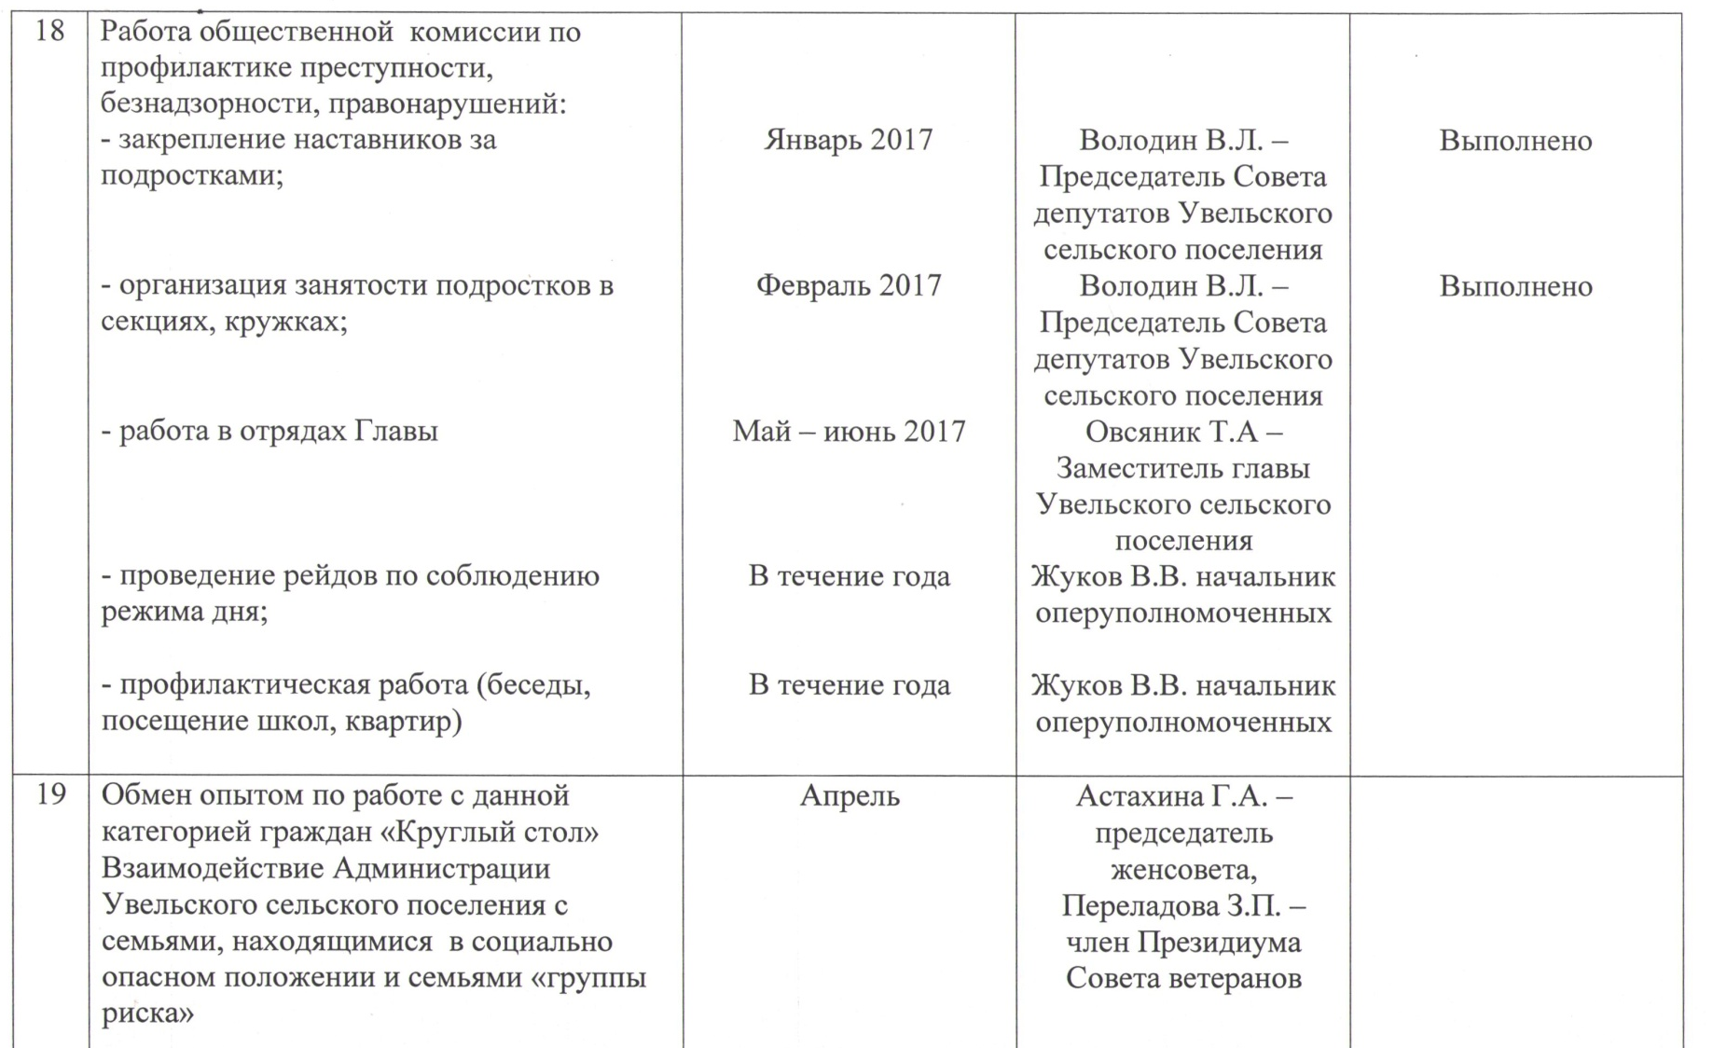
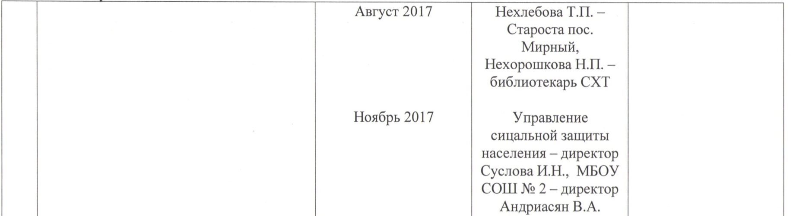
Выполнено
Новоселова Н.П.
Выполнено
социальной защиты

Slide 8
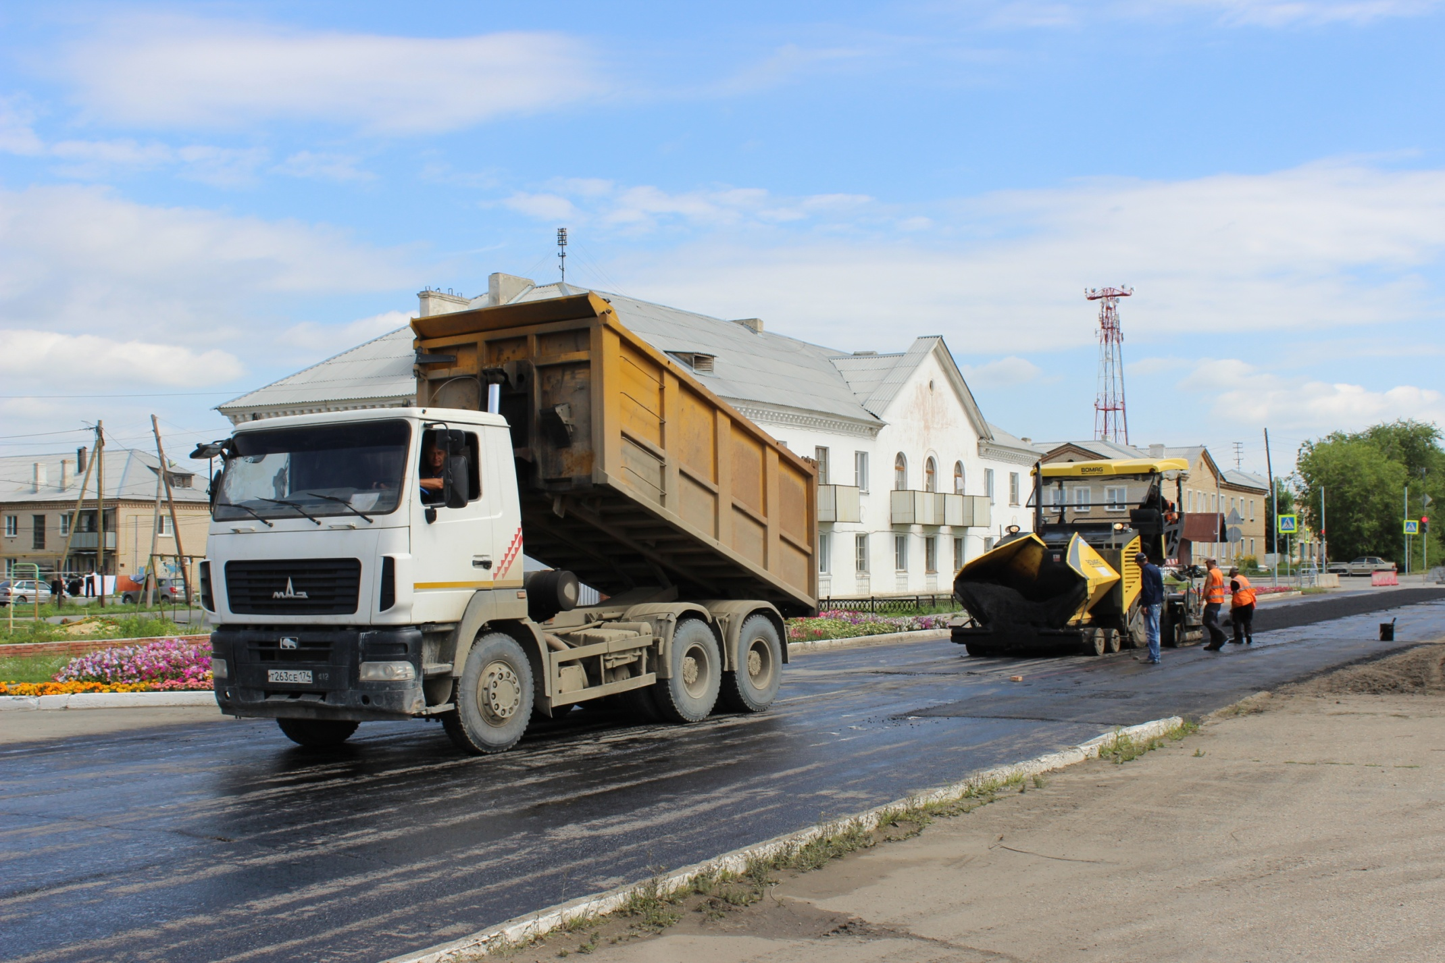
Исполнение наказов жителей при участии «Семейного сельсовета»
На этих слайдах можно увидеть примеры выполнения просьб жителей в рамках деятельности рабочей группы и выполнения конкурсного задания «Семейный сельсовет».
По наказам жителей в поселке Увельском проводился ремонт улично-дорожной сети. В план ремонта вошли 16 внутрипоселковыех дорог районного центра, которые нуждались в срочном ремонте. В основном, это ямочный ремонт асфальтового покрытия, а на некоторых участках дорог уложено новое асфальтовое полотно, в частности, на участке дороги по ул. Советской – от светофора до пересечения с ул. 60 лет Октября и далее с выходом на ул. Октябрьскую.

Slide 9
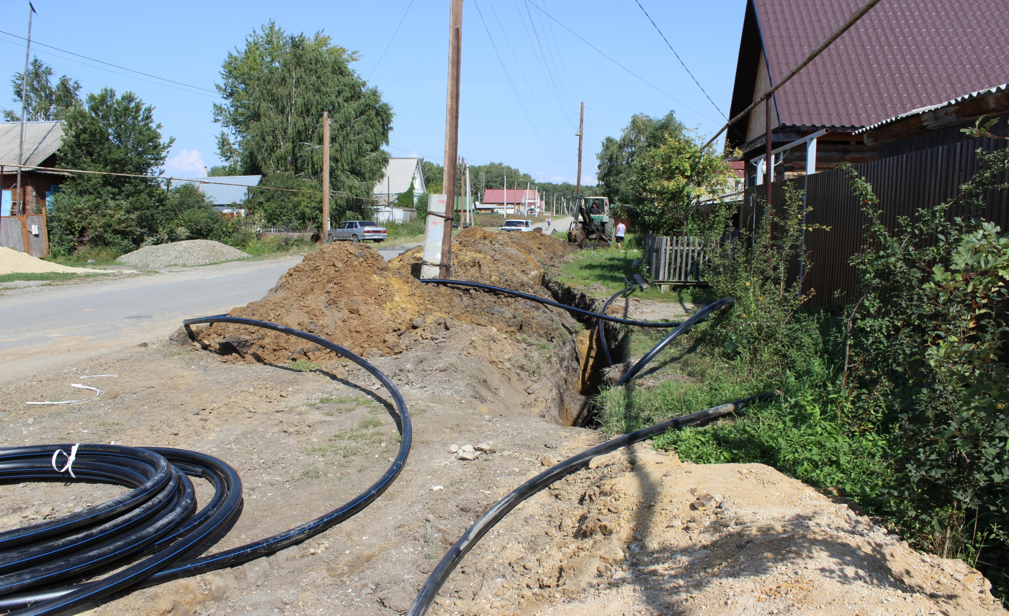
Исполнение наказов жителей при участии «Семейного сельсовета»
В этом году выполнен наказ об обеспечении водой жителей Денисово.
По улицам этого квартала п. Увельского проложено 7,5 км сетей водоснабжения.

Slide 10
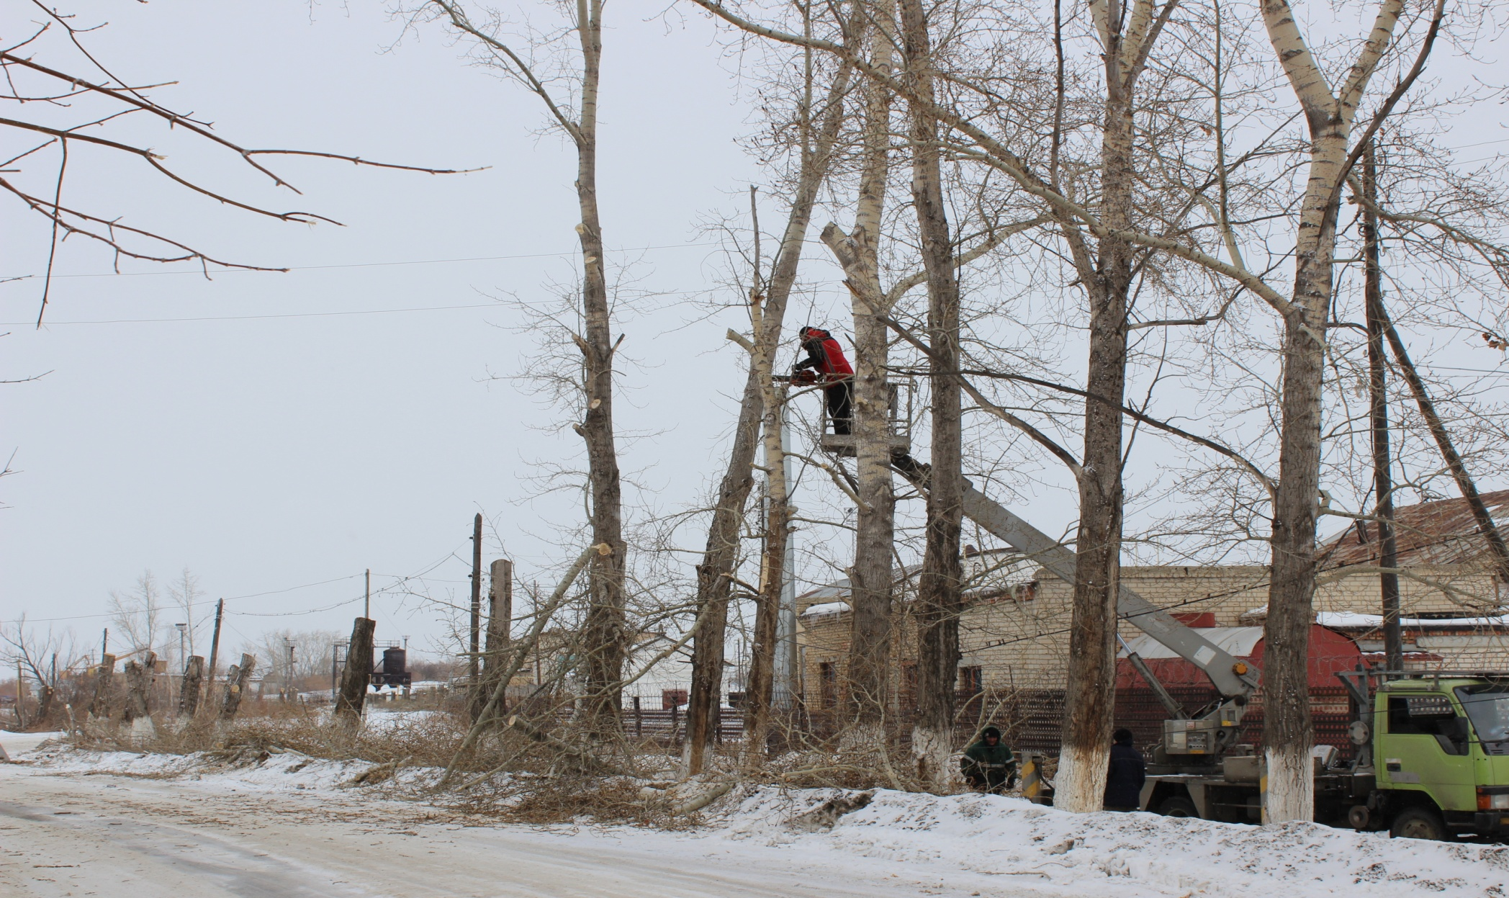
Исполнение наказов жителей при участии «Семейного сельсовета»
По просьбам жителей на улицах постоянно проводится санитарное выпиливание деревьев

Slide 11
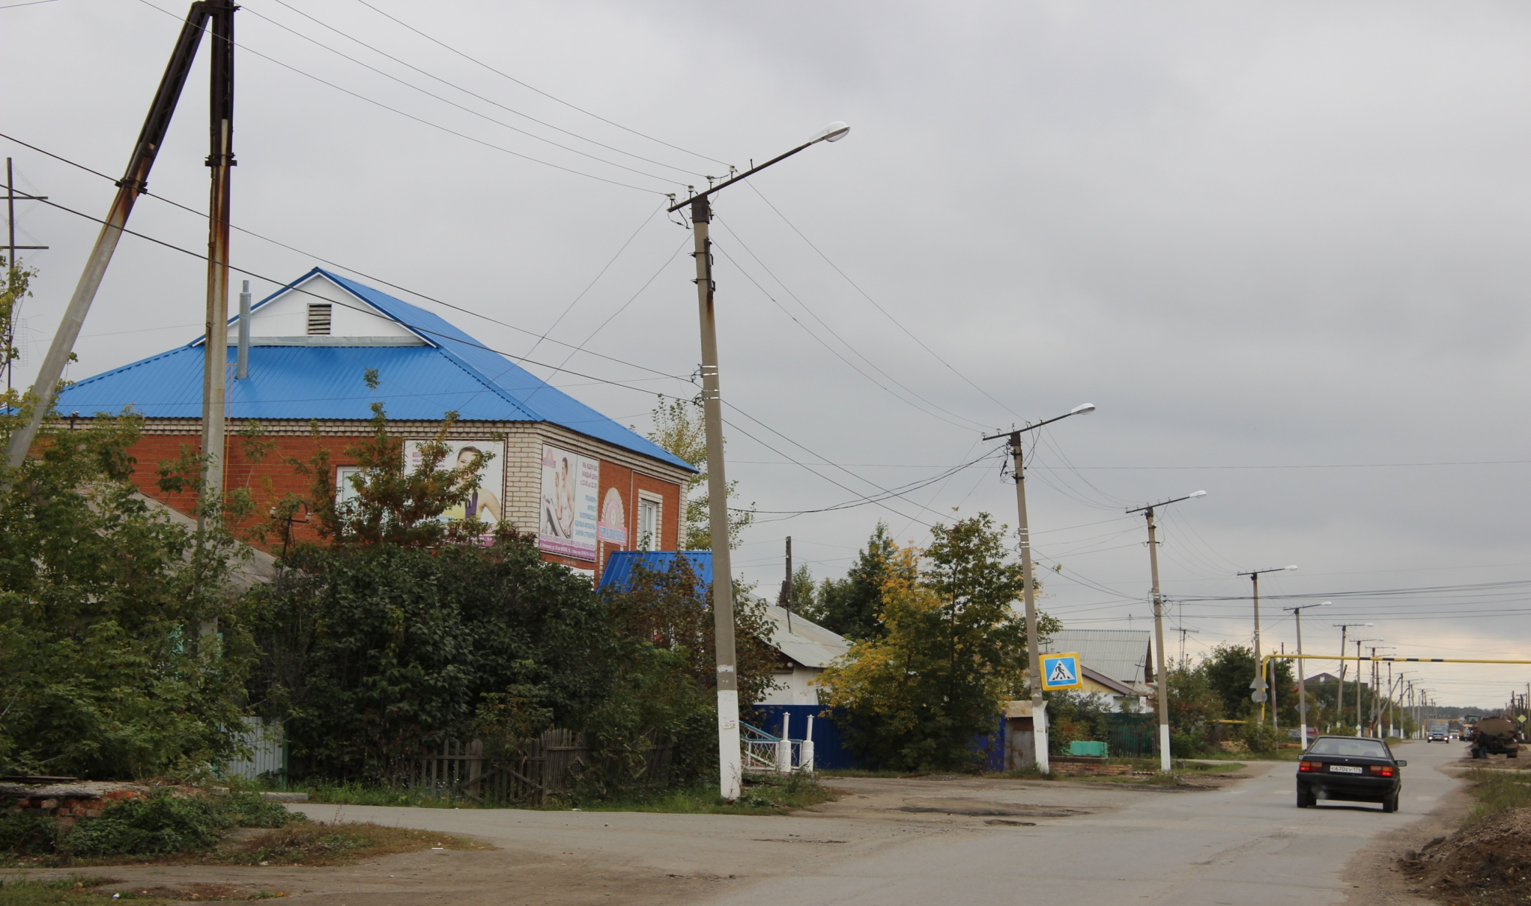
Исполнение наказов жителей при участии «Семейного сельсовета»
В 2017 году проведена реконструкция уличного освещения на улицах 40 лет октября, 30 лет ВЛКСМ, Советской
На улице 30 лет ВЛКСМ установлены дополнительные фонари

Slide 12
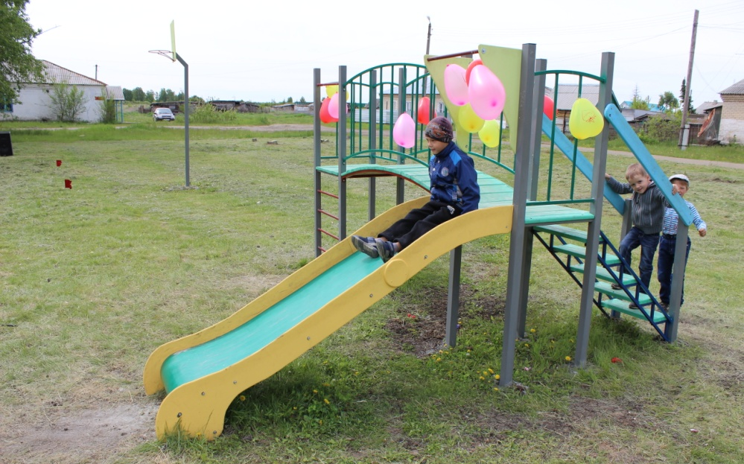
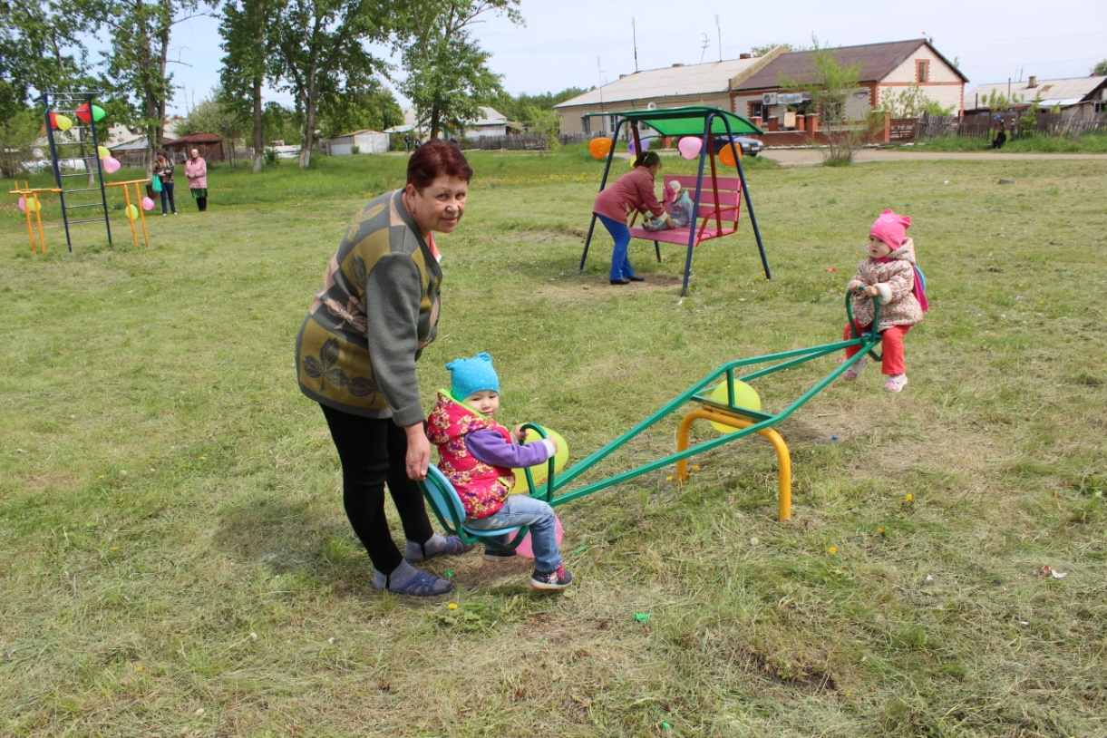
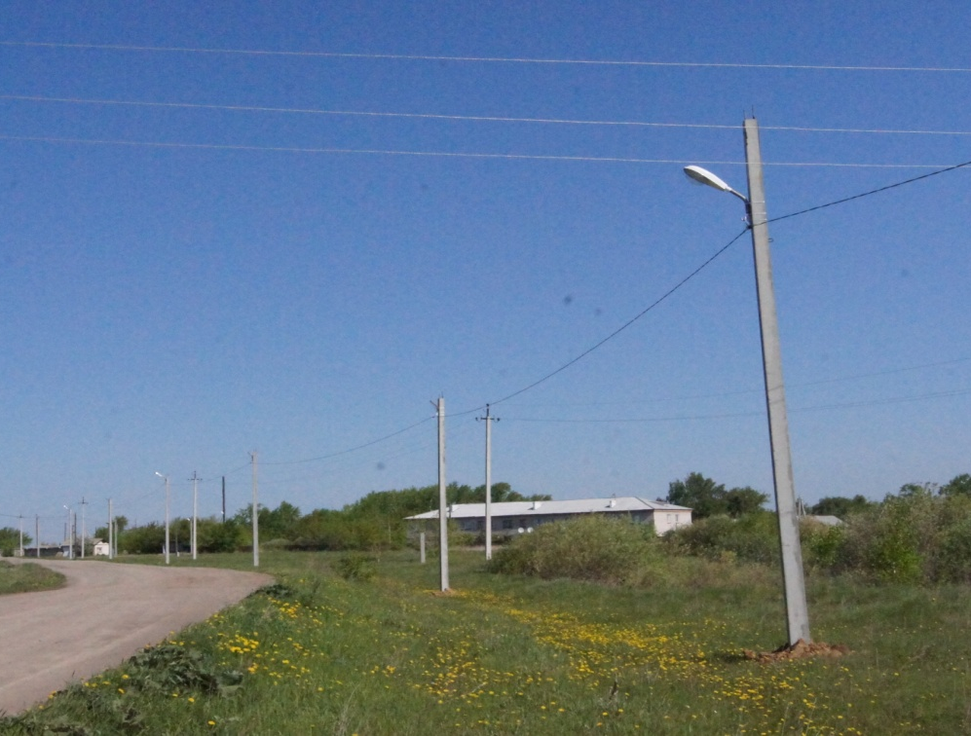
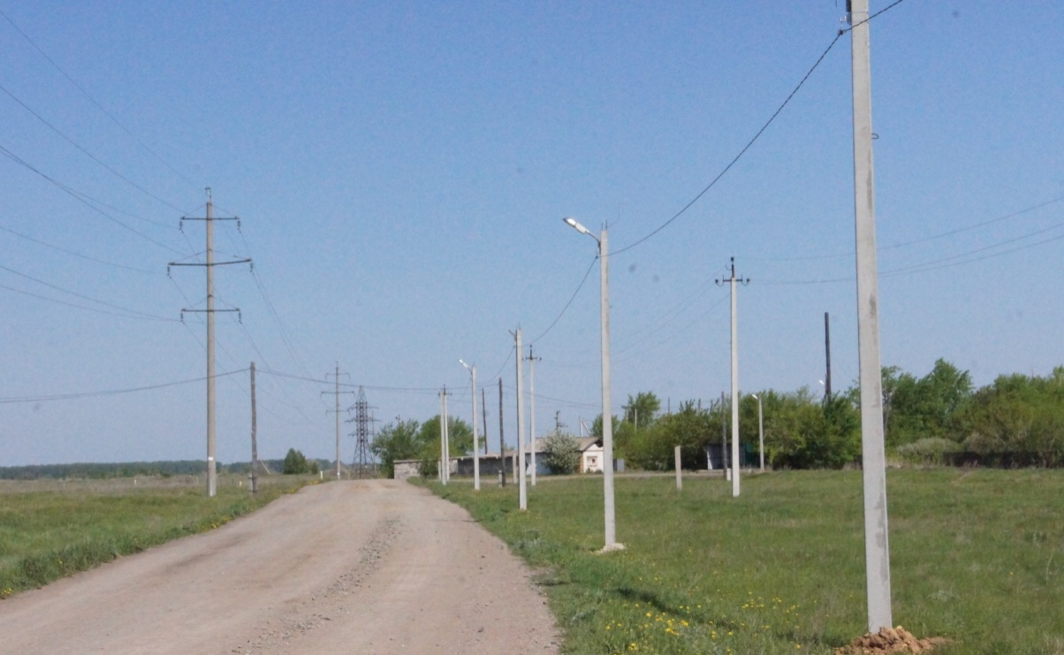
Исполнение наказов жителей при участии «Семейного сельсовета»
По обращению Т.П. Нехлебовой построена детская площадка в п. Мирном
Выполнена просьба Л.Я. Мезенцевой о строительстве электролинии в квартале «Бархотка»

Slide 13
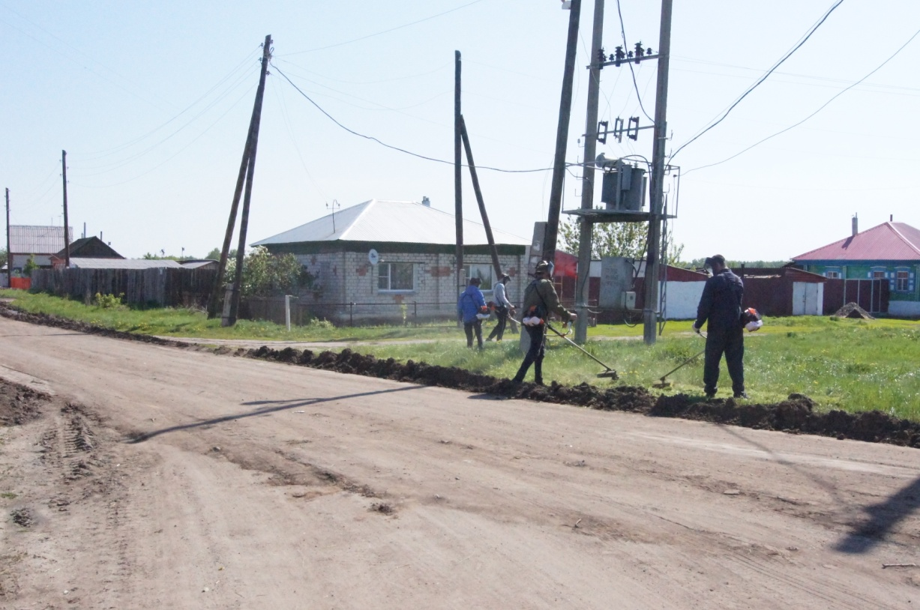
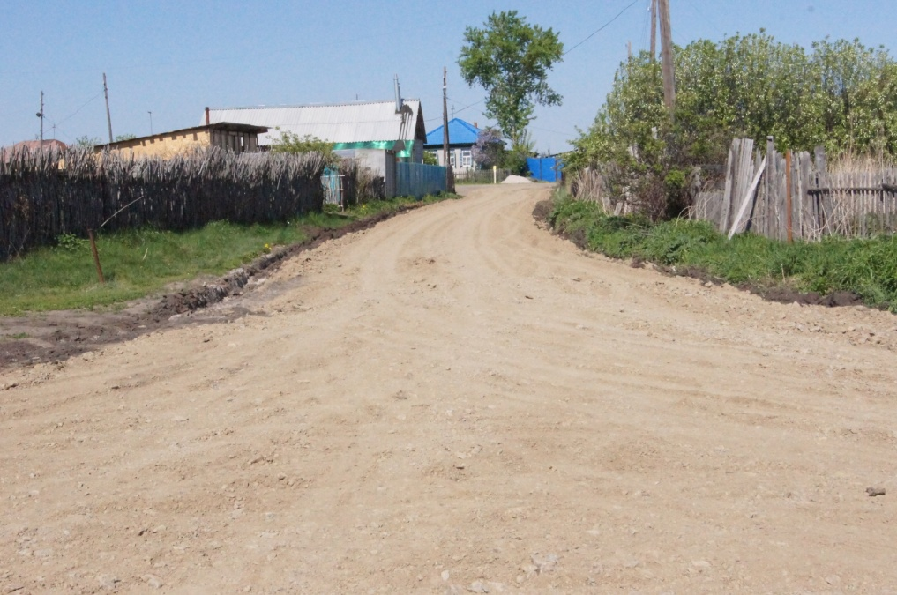
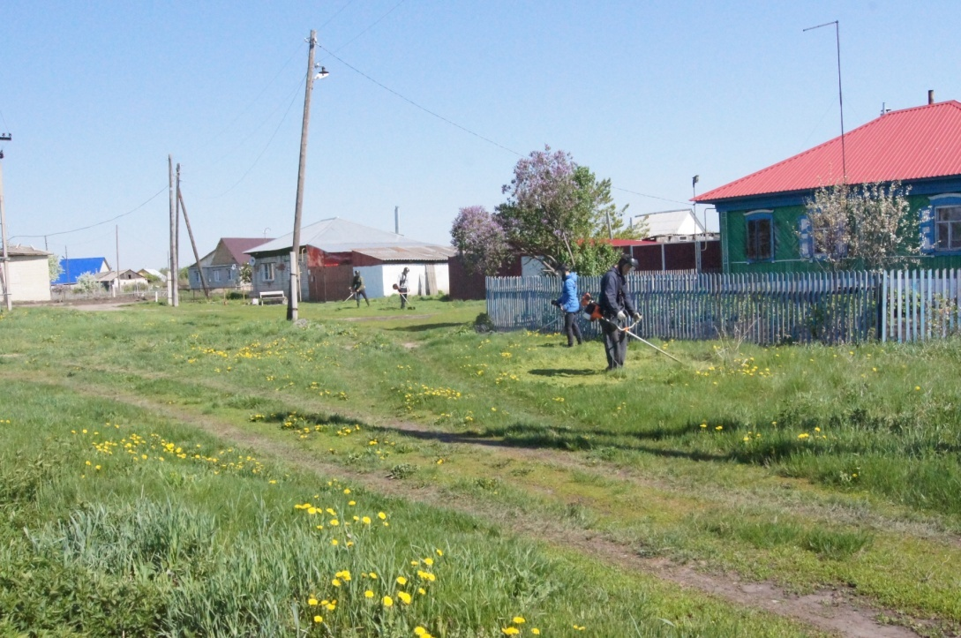
Исполнение наказов жителей при участии «Семейного сельсовета»
Были выполнены просьбы старосты
с. Катаево В.В.Бурматова о ремонте дороги по ул. Трактовой и о проведении обкоса улиц, частных усадеб в селе

Slide 14
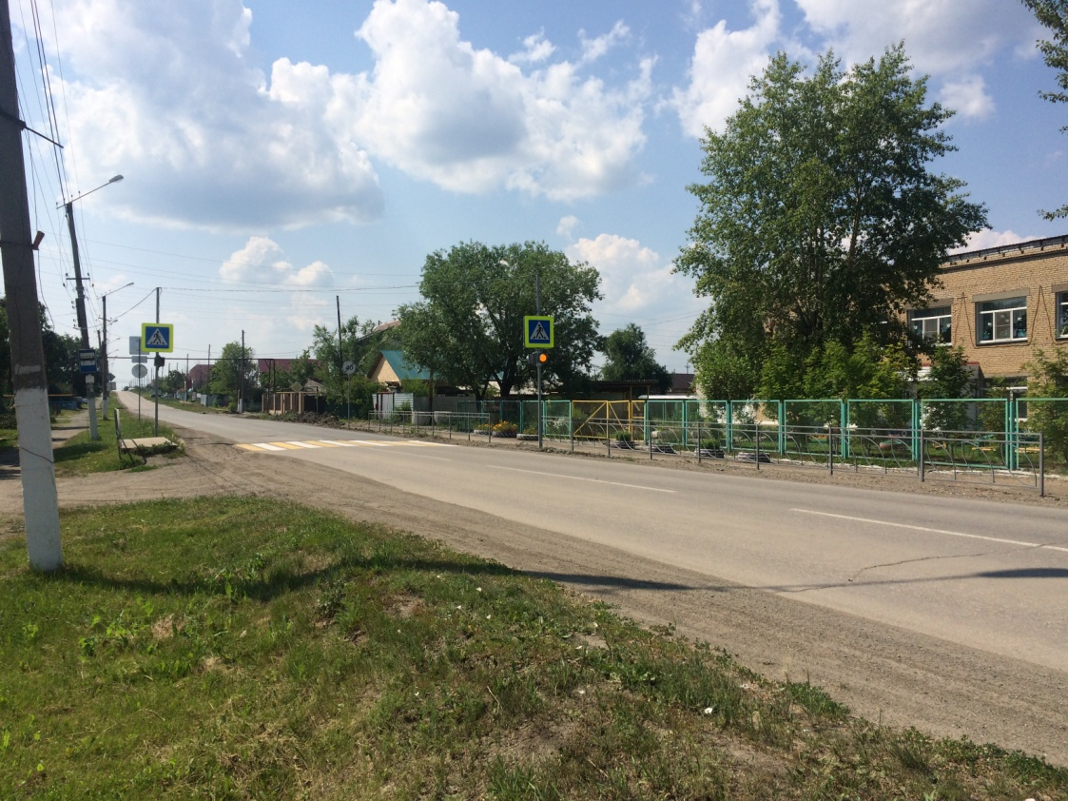
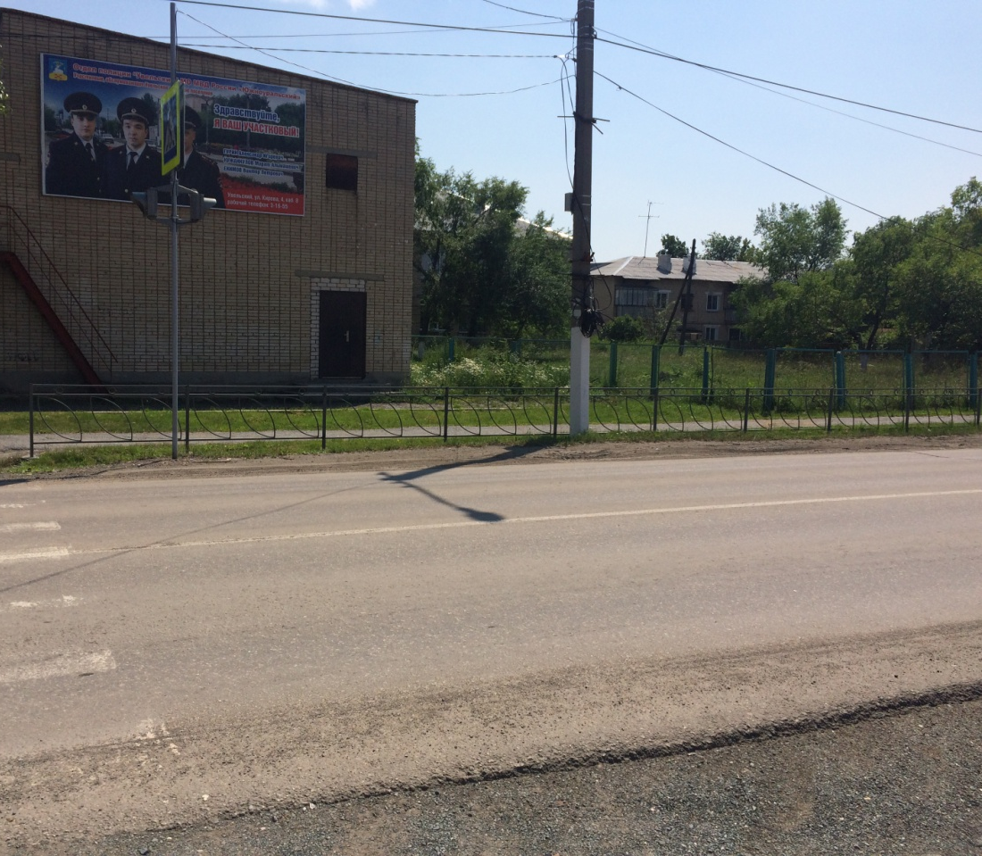
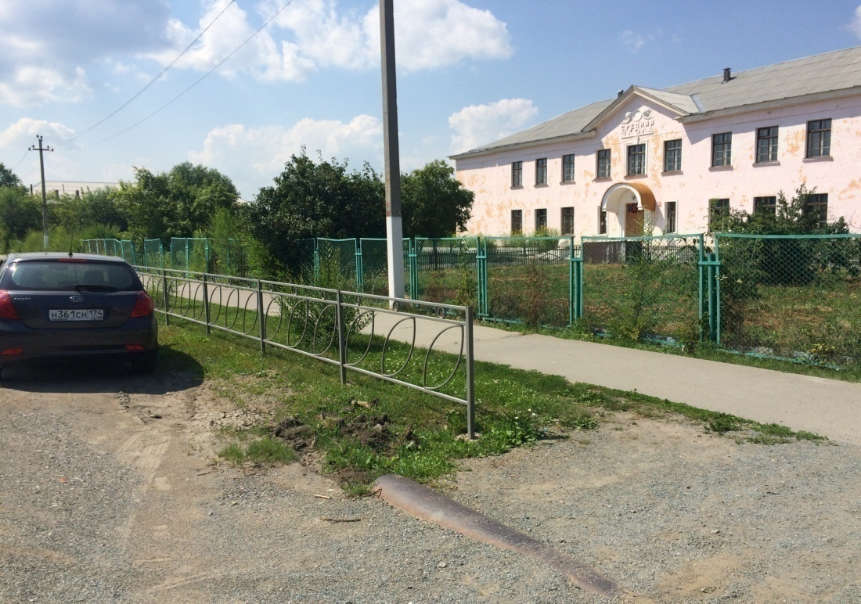
Исполнение наказов жителей при участии «Семейного сельсовета»
По обращению заведующих детскими садами №18 «Сказка» и №15 «Аленушка» был установлен светофорный объект Т-7 и специальное ограждение

Slide 15
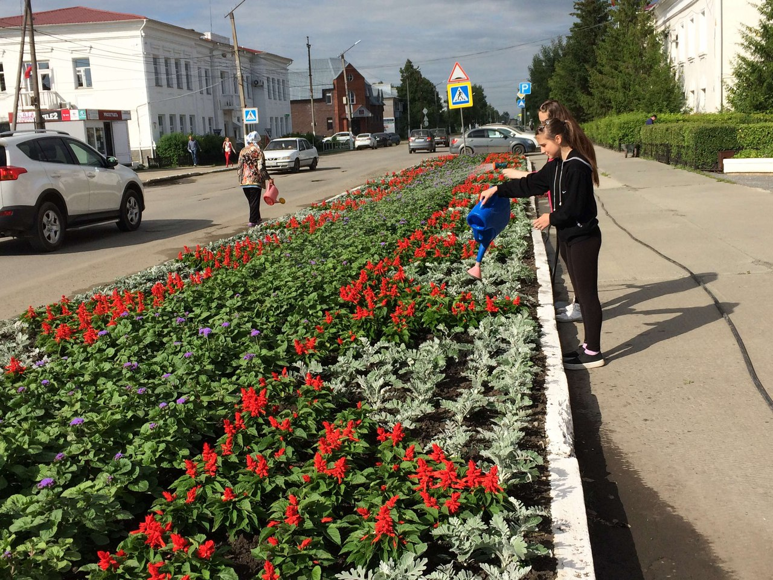
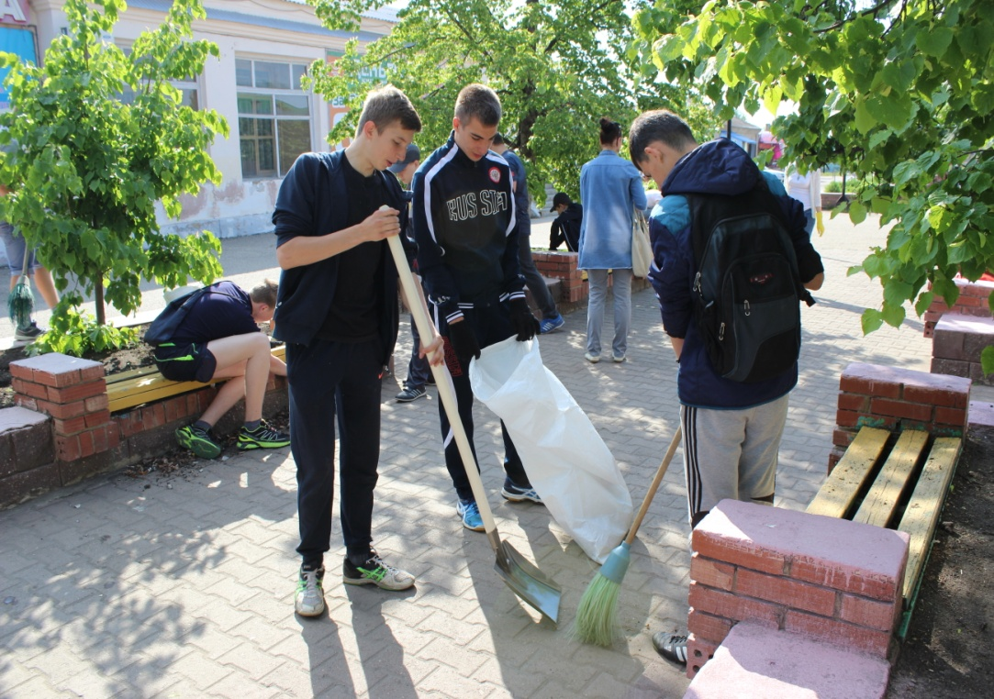
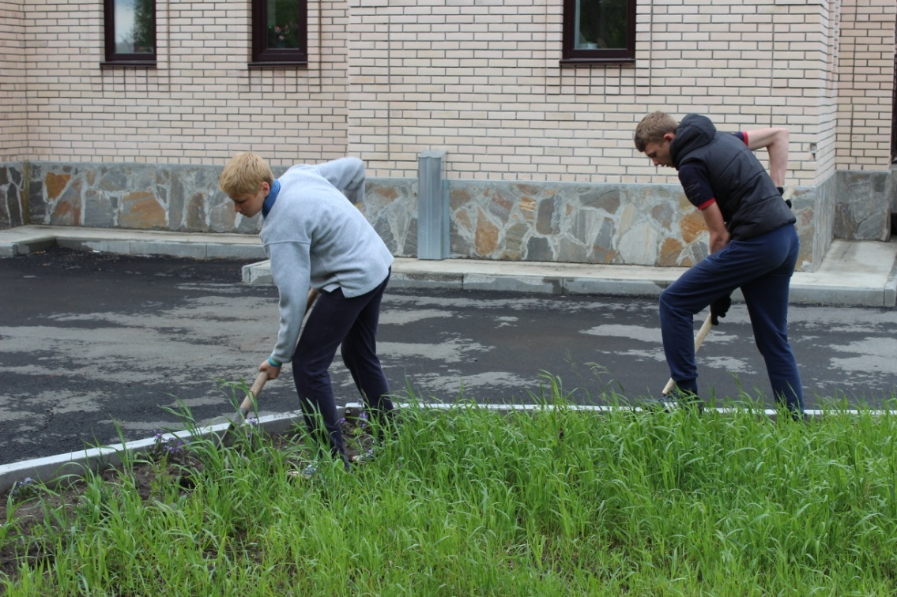
Исполнение наказов жителей при участии «Семейного сельсовета»
В период летних каникул школьники из неполных, многодетных, малообеспеченных семей помогают в работе по благоустройству в составе Трудовых отрядов главы района

Slide 16
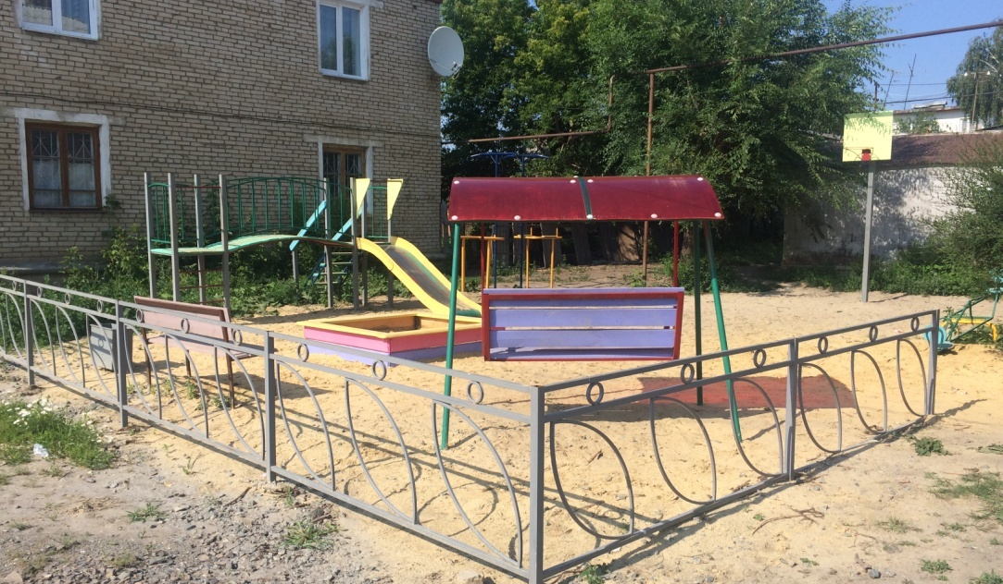
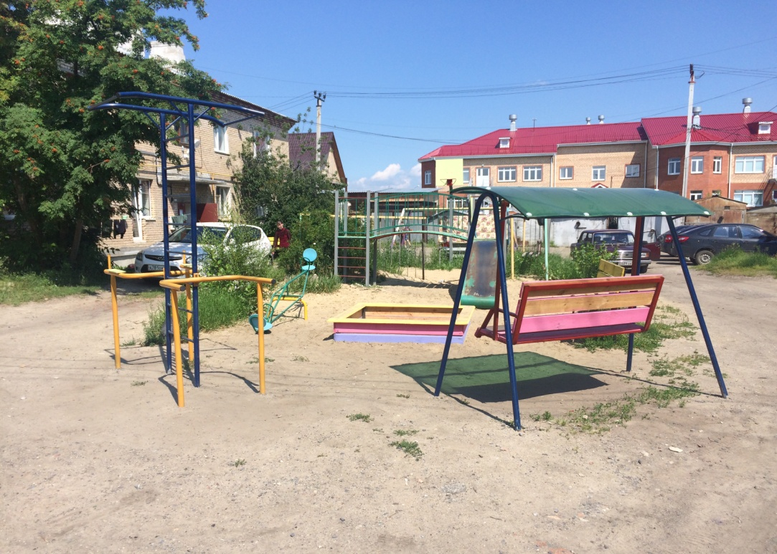
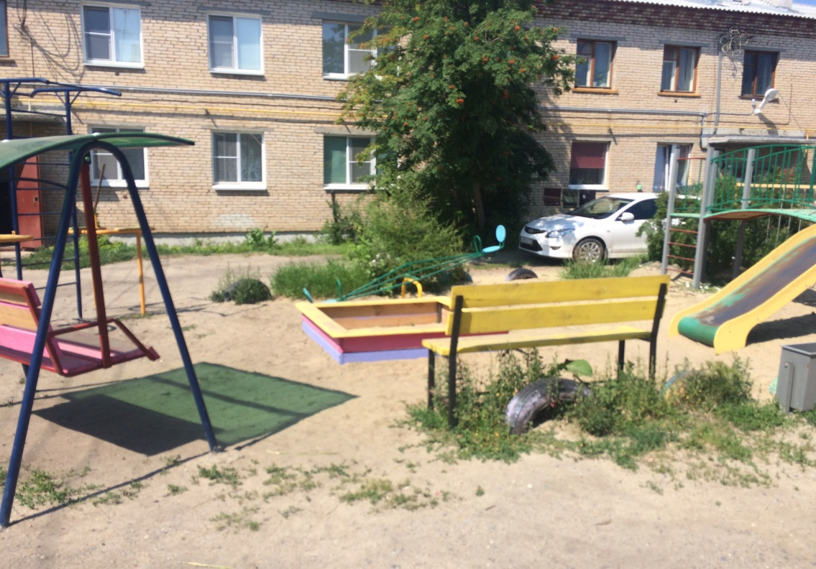
Исполнение наказов жителей при участии «Семейного сельсовета»
По просьбам жителей новые детские площадки появились в 2017 году в 5 дворах п. Увельского.

Slide 17
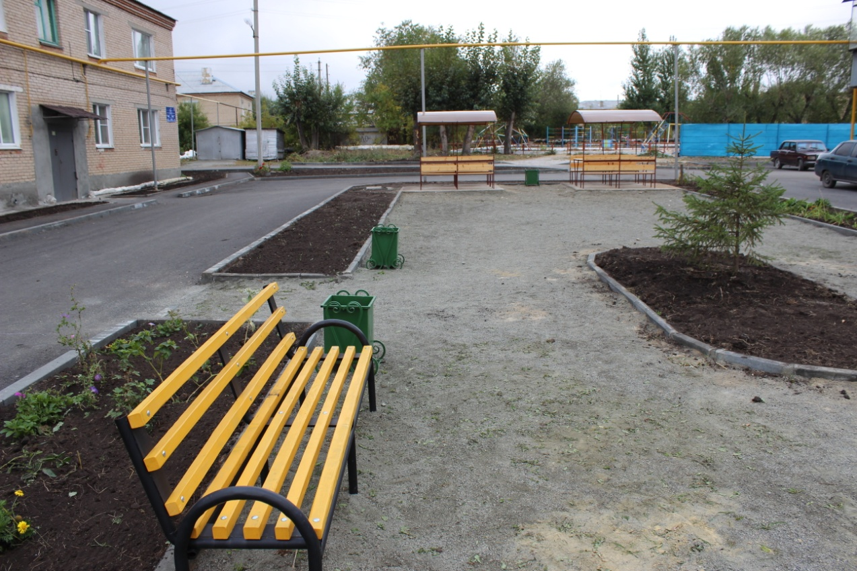
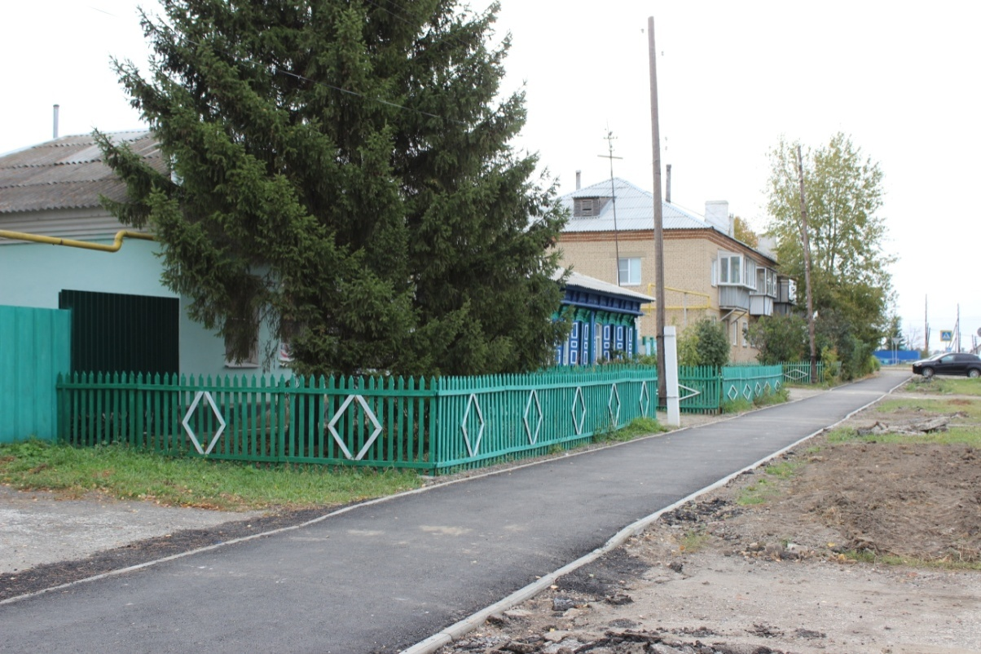
Исполнение наказов жителей при участии «Семейного сельсовета»
В рамках проекта «Комфортная городская среда» удалось выполнить просьбу жителей п. Денисово о строительстве пешеходной дорожки по ул. 30 лет ВЛКСМ.
Рабочая группа, созданная для внесения предложений жителей в стратегию развития Увельского сельского поселения, организовывала взаимодействие с жителями при реализации проекта «Формирование комфортной городской среды» партии «Единая Россия». Благодаря участию в этом новом проекте преобразились дворовые территории двух домов в п. Увельском по ул. Зои Космодемьянской, 8 и Сергея Тюленина, 1А.

Slide 18
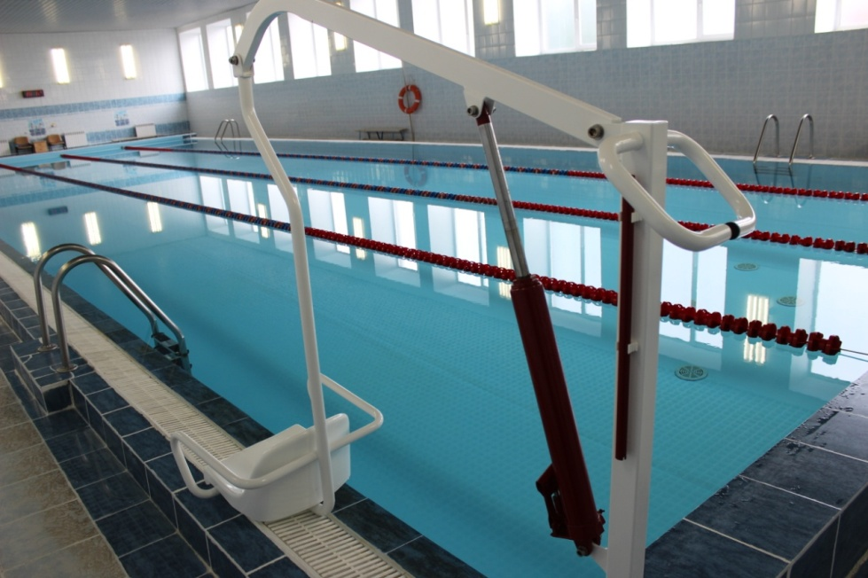
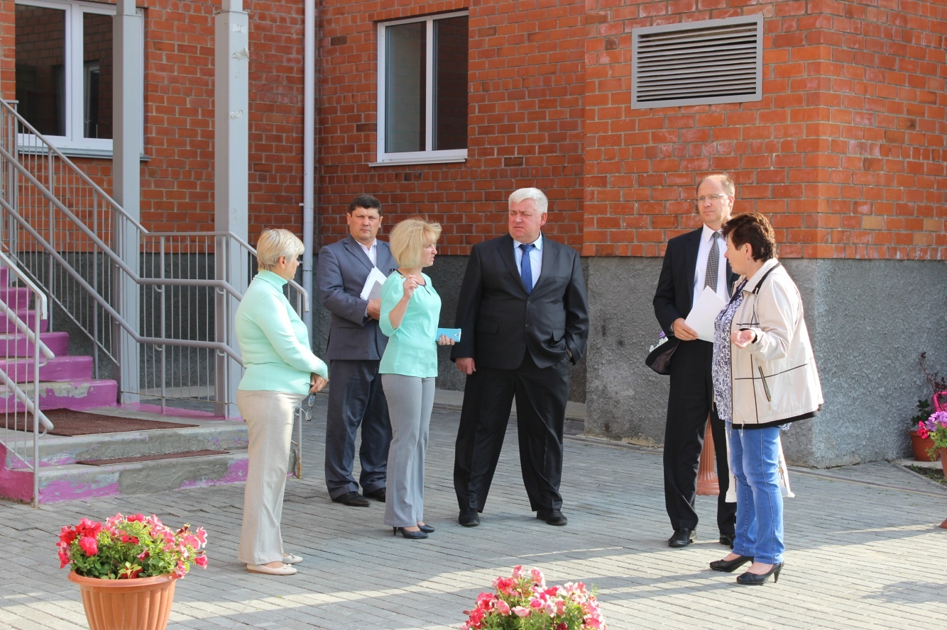
Исполнение наказов жителей при участии «Семейного сельсовета»
В бассейне п. Увельского установили подъемник для людей с ограниченными возможностями здоровья
http://sktv.tv/calendar/2017/08/10
По обращению родителей детского сада «Улыбка» будет обустроен подъезд к дошкольному образовательному учреждению. Глава района С. Рослов и глава сельского поселения В.Гаврюшин провели встречу с родителями, на которой объяснили http://sktv.tv/calendar/2017/08/17

Slide 19
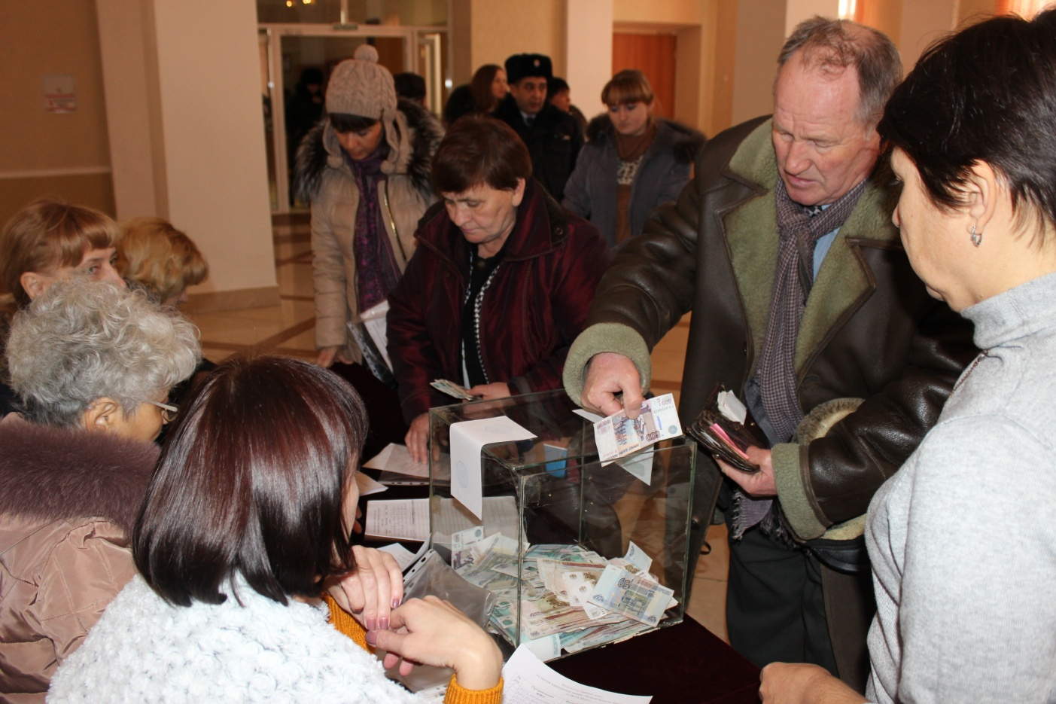
На протяжении семнадцати лет проводится районная благотворительная акция «Чужой беды не бывает» - визитная карточка нашего муниципалитета в сфере взаимопомощи землякам.
Сотни увельчан, предприятия и организации Увельского поселения ежегодно принимают участие в этой благотворительной акции. Подведение итогов очередной акции показало, что жители района готовы протянуть руку помощи нуждающимся землякам. На специальный счет Российского детского фонда в рамках 17-го марафона «Чужой беды не бывает» поступило более миллиона рублей.
За годы проведения акции «Чужой беды не бывает» многие семьи
Увельского сельского посления получили адресную материальную помощь. Деньги были собраны неравнодушными земляками.

Slide 20
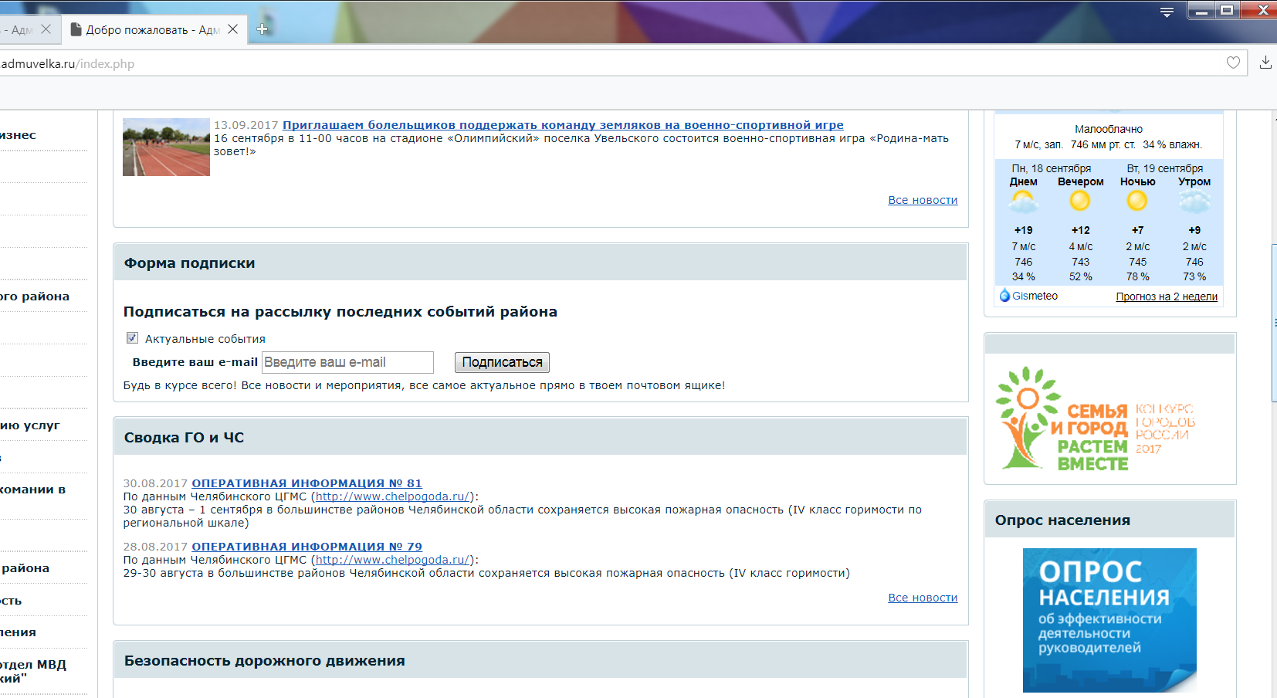
Информирование о работе «Семейного сельсовета» через местные СМИ
Местными средствами массовой информации велось постоянное информационное сопровождение деятельности рабочей группы и выполнения конкурсного задания «Семейный сельсовет». На официальном сайте администрации Увельского муниципального района была создана страница, посвященная конкурсу «Семья и город – растем вместе» – банер с эмблемой конкурса расположился на главной странице слева.
http://www.admuvelka.ru/city/semia-i-gorod/index.php
Банер конкурса на главной странице сайта администрации района

Slide 21
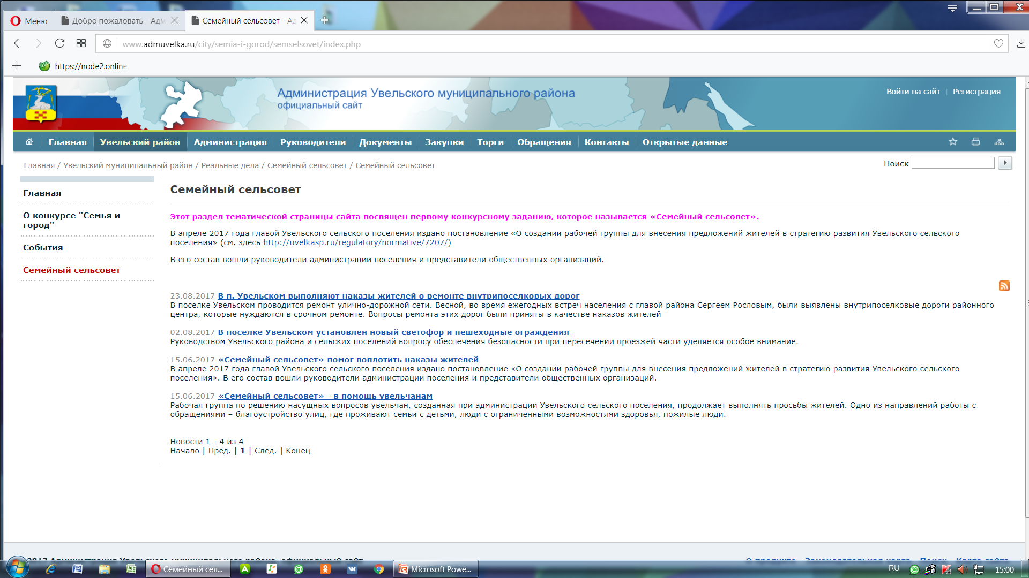
Информирование о работе «Семейного сельсовета»
через местные СМИ
На странице конкурса на сайте регулярно рассказывается о ходе реализации планов по работе с семьями и детьми, попавшими в трудную жизненную ситуацию, с многодетными семьями, опекаемыми детьми. На этой странице был создан раздел, посвященный первому конкурсному заданию «Семейный сельсовет». Новости, касающиеся тематики конкурса, размещались на этой странице и в разделе «События».
Раздел задания №1 конкурса «Семья и город – растем вместе» на сайте администрации района

Slide 22
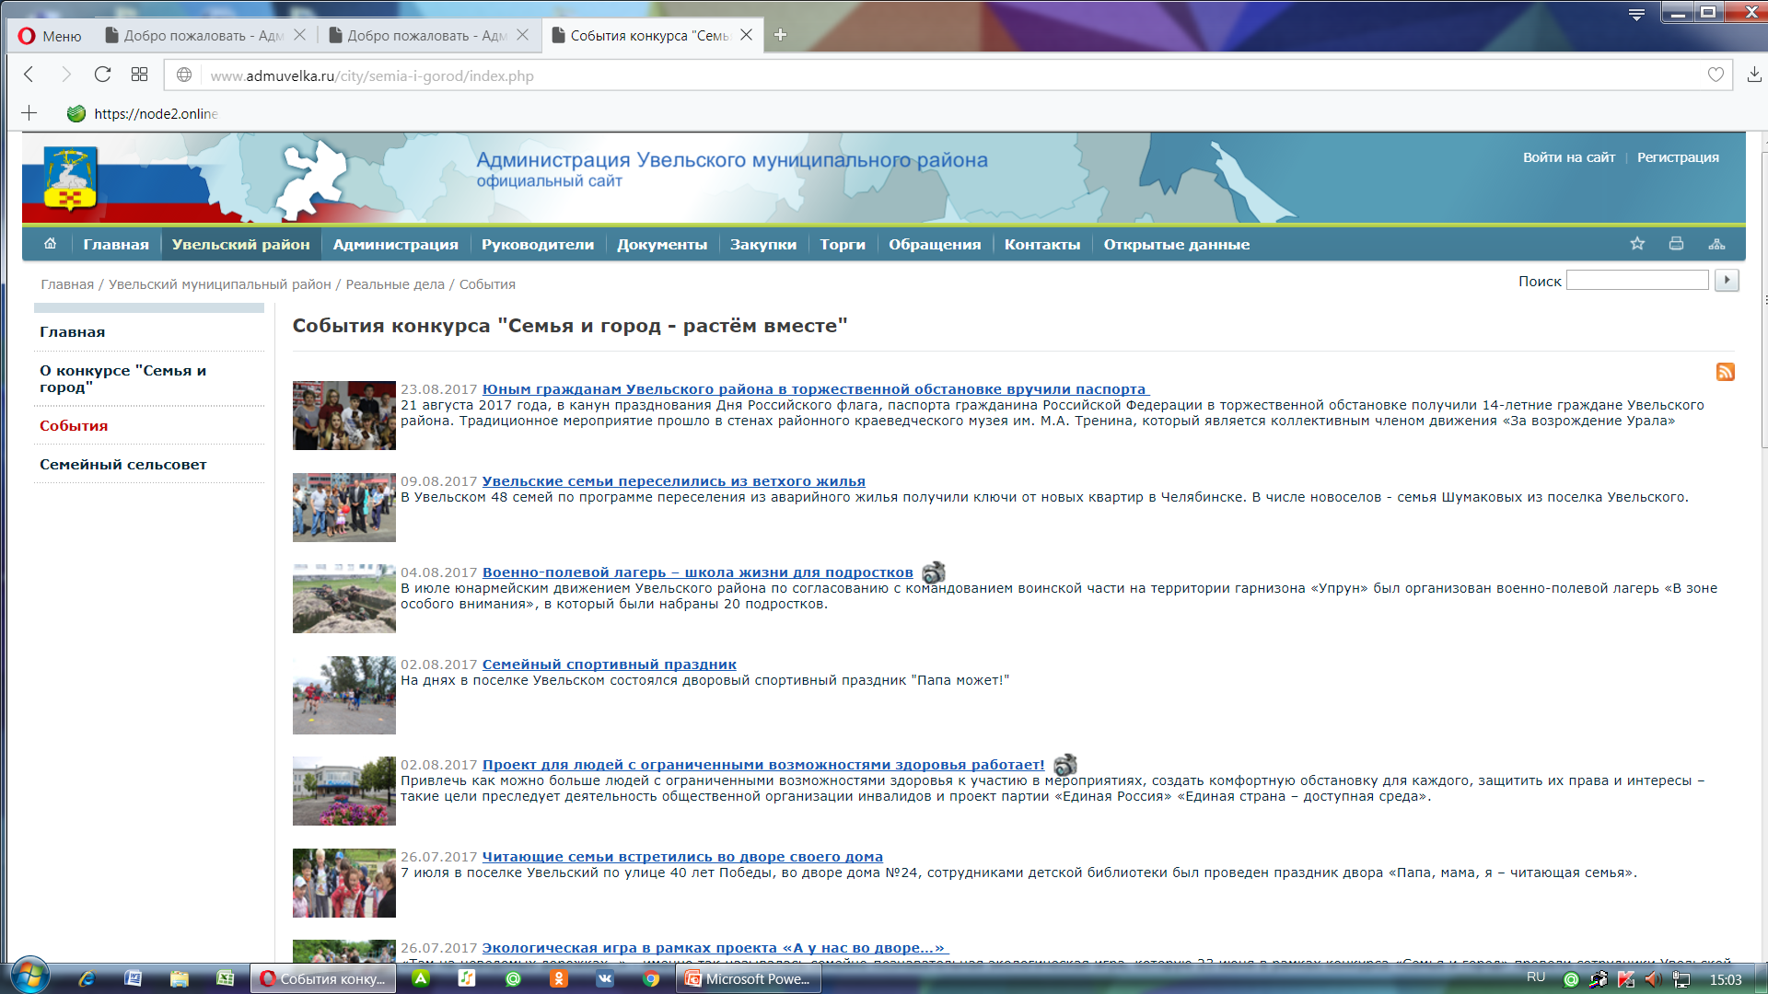
Новости о событиях по тематике конкурса «Семья и город – растем вместе» публикуются на странице конкурса на сайте администрации района в разделе «События»
http://www.admuvelka.ru/city/semia-i-gorod/index.php

Slide 23
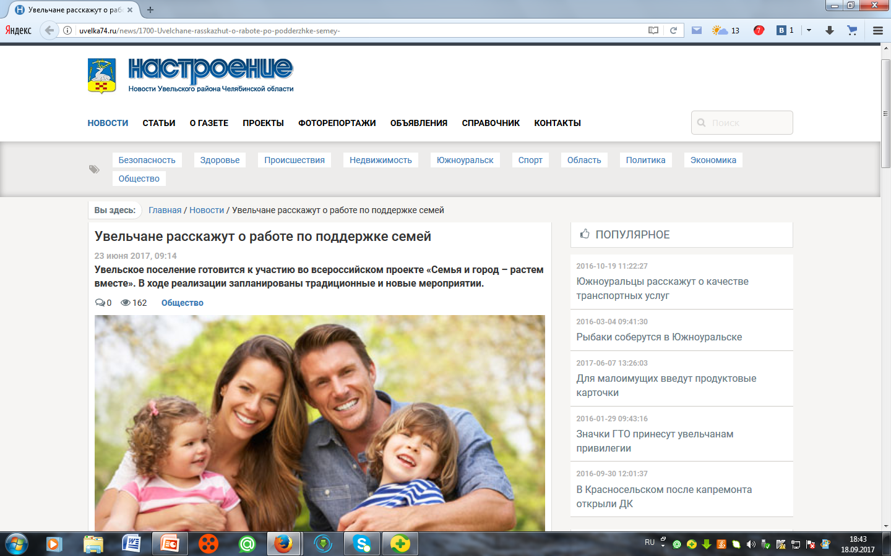
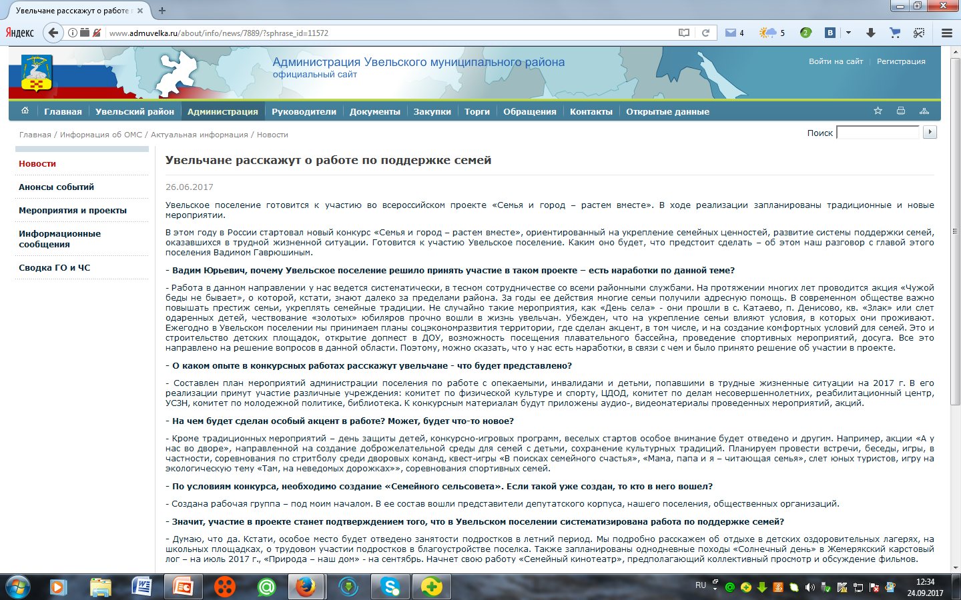
Информирование о работе «Семейного сельсовета» через местные СМИ
После подачи сельским поселением заявки на участие в конкурсе «Семья и город – растем вместе» глава Увельского сельского поселения Вадим Гаврюшин проинформировал об этом жителей через СМИ в интервью газете «Настроение», которое опубликовано и на сайте газеты, и на сайте администрации района. http://uvelka74.ru/news/1700-Uvelchane-rasskazhut-o-rabote-po-podderzhke-semey-
http://www.admuvelka.ru/about/info/news/7889/?sphrase_id=11572

Slide 24
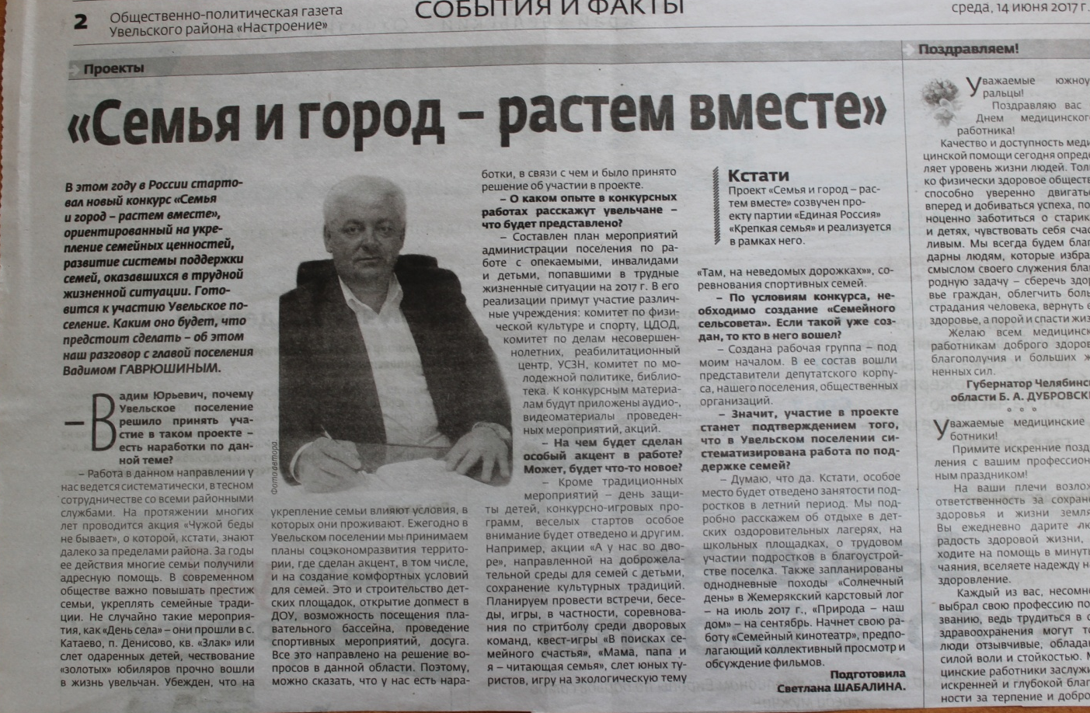
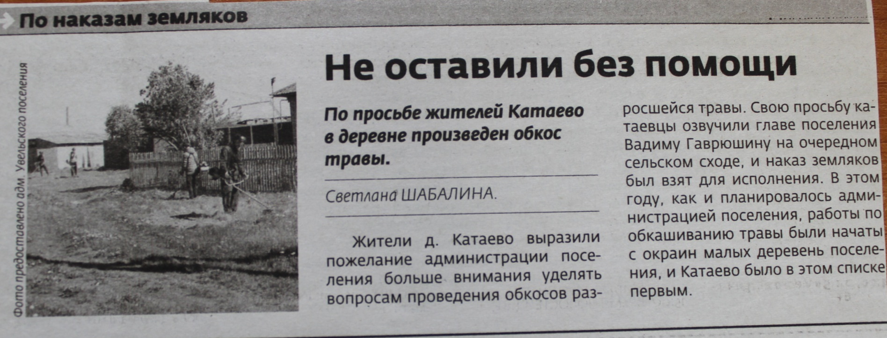
Информирование о работе «Семейного сельсовета» через местные СМИ
О результатах выполнения наказов жителей постоянно рассказывается в местной газете «Настроение»

Slide 25
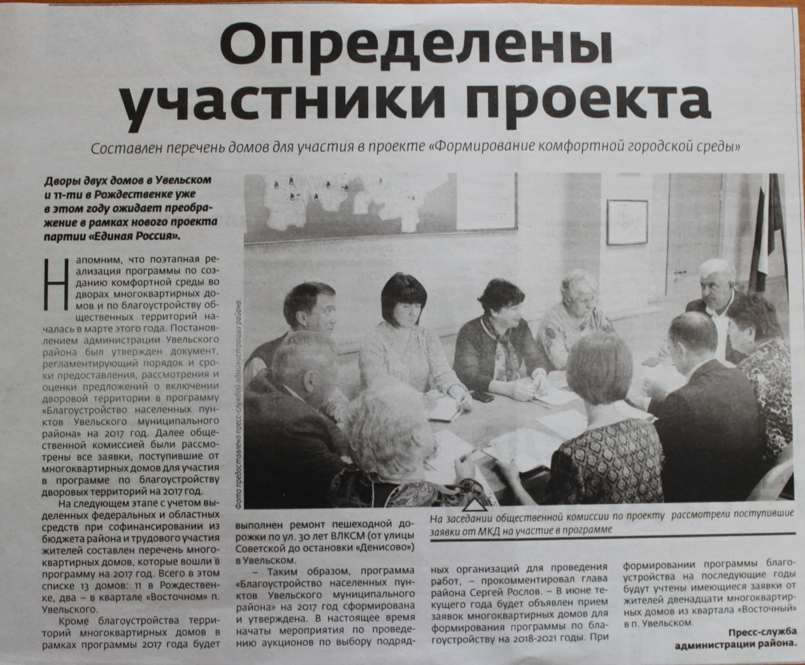
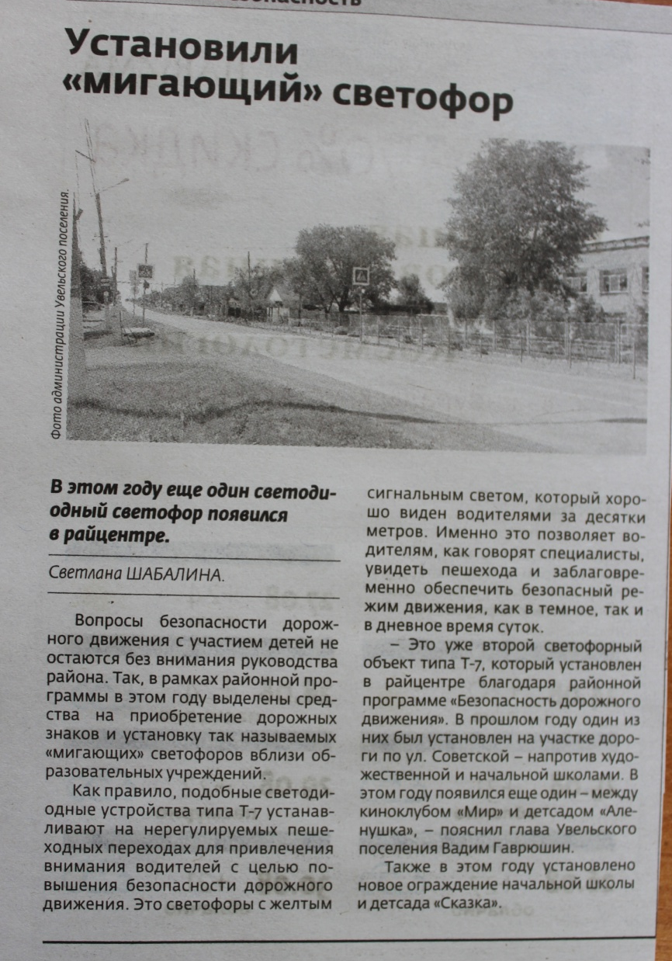
Информирование о работе «Семейного сельсовета» через местные СМИ
О результатах выполнения наказов жителей постоянно рассказывается в местной газете «Настроение»

Slide 26
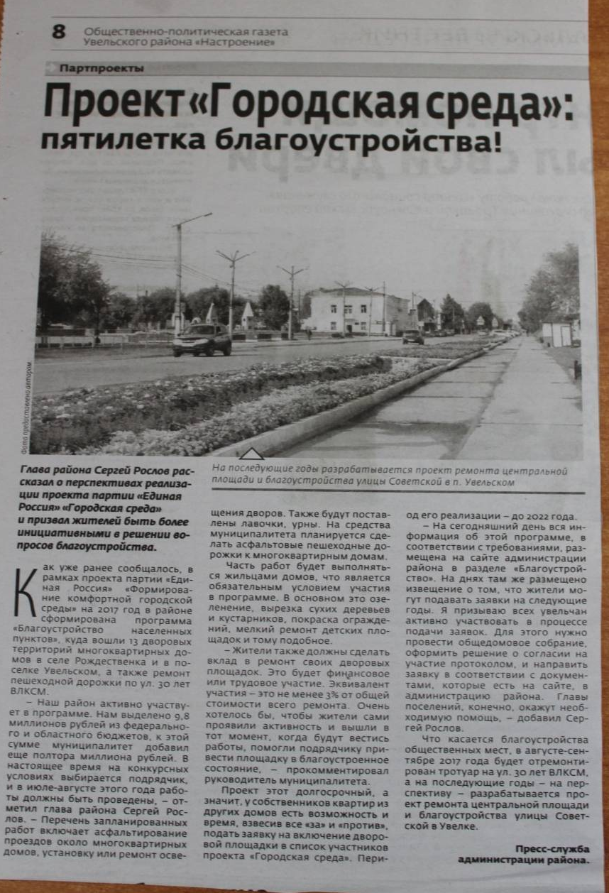
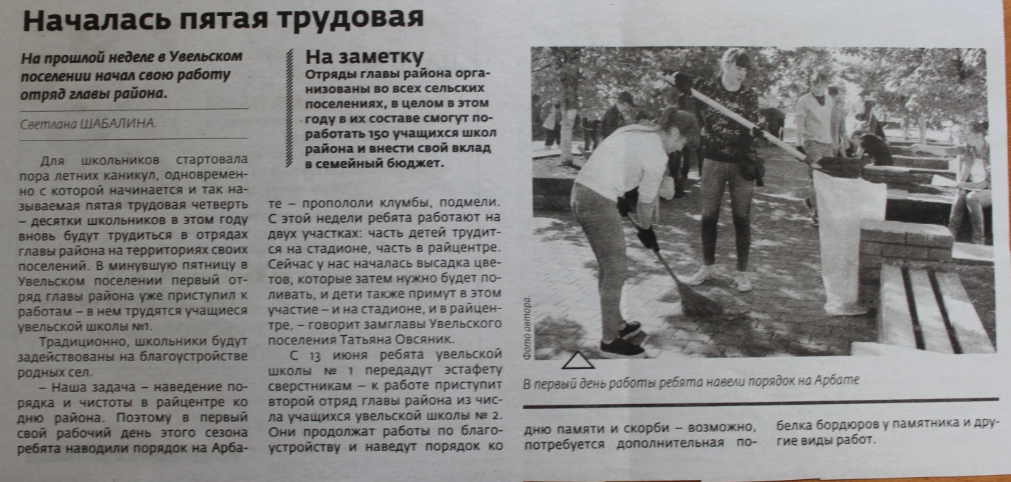
Информирование о работе «Семейного сельсовета» через местные СМИ
О результатах выполнения наказов жителей постоянно рассказывается в местной газете «Настроение»

Slide 27
Информирование о работе «Семейного сельсовета»
через местные СМИ
О результатах выполнения наказов жителей постоянно рассказывается на сайте местной газеты «Настроение»
В Увельском открыли летний сезон отдыха
http://uvelka74.ru/news/1681-V-Uvelskom-otkryli-letniy-sezon-otdyha-
2) Увельская семья получила средства на жилье
http://uvelka74.ru/news/1695-Uvelskaya-semya-poluchila-sredstva-na-zhile-
3) Увельские предприятия приняли подростков на работу
http://uvelka74.ru/news/1698-Uvelskie-predpriyatiya-prinyali-podrostkov-na-rabotu
4) Увельчанам расскажут о работе по поддержке семей
http://uvelka74.ru/news/1700-Uvelchane-rasskazhut-o-rabote-po-podderzhke-semey-
5) Юные увельчане отдахнули в «Восходе»
http://uvelka74.ru/photoreports/1703-Yunye-uvelchane-otdohnuli-v-%C2%ABVoshode%C2%BB-
6) Юным увельчанам рассказали о роли семьи
http://uvelka74.ru/photoreports/1716-Yunym-uvelchanam-rasskazali-o-roli-semi
7) Южноуральцы встречали День семьи
http://uvelka74.ru/news/1717-Yuzhnouralcy-vstrechali-Den-semi
8) В Увельском обустроили новые игровые зоны
http://uvelka74.ru/news/1718-V-Uvelskom-obustroili-novye-igrovye-zony
9) В Увельском проходит летняя кампания
http://uvelka74.ru/news/1727-V-Uvelskom-prohodit-letnyaya-kampaniya
10) Увельчане встретили «олимпийский» огонь
http://uvelka74.ru/photoreports/1732-Uvelchane-vstretili-%C2%ABolimpiyskiy%C2%BB-ogon
11) Увельский преображается
http://uvelka74.ru/news/1735-Uvelskiy-preobrazhaetsya

Slide 28
Информирование о работе «Семейного сельсовета»
через местные СМИ
О результатах выполнения наказов жителей постоянно рассказывается на сайте местной газеты «Настроение»
12) Увельчане готовятся к новоселью
http://uvelka74.ru/photoreports/1745-Uvelchane-gotovyatsya-k-novoselyu
13) Елена Мошкина: «Моя семья — моя пристань»
http://uvelka74.ru/articles/1749-Elena-Moshkina:-%C2%ABMoya-semya-%E2%80%94-moya-pristan%C2%BB
14) Юных увельчан поздравила чемпионка мираhttp://uvelka74.ru/news/1767-Yunyh-uvelchan-pozdravila-chempionka-mira
15) Увельчанам вручили российский триколор
http://uvelka74.ru/news/1769-Uvelchanam-vruchili-rossiyskiy-trikolor
16) Увельский УПФР поздравил детей с днем знаний http://uvelka74.ru/photoreports/1778-Uvelskiy-UPFR-pozdravil-detey-s-dnem-znaniy
17) Увельчане увидели старинные свадебные экспонаты
http://uvelka74.ru/news/1788-Uvelchane-uvideli-starinnye-svadebnye-eksponaty

Slide 29
Информирование о работе «Семейного сельсовета»
через местные СМИ
В новостных передачах на местном телеканале «ТНТ-Злак» регулярно выходили сюжеты о работе с наказами жителей и выполнении их просьб
В июне были показаны следующие сюжеты:
Сюжет о праздновании Дня защиты детей в п. Увельском
http://sktv.tv/calendar/2017/06/01
2)Об открытии детской площадки в п. Мирном
http://sktv.tv/calendar/2017/06/06
3) Праздник в честь Дня социального работника.
Увельские ребята из малообеспеченных семей отдыхали в загородных лагерях.
В Увельской библиотеке прошел единый день правового просвещения в формате видеосвязи с участием уполномоченных по правам человека и детского омбудсмена в Челябинской области.
http://sktv.tv/calendar/2017/06/08
4) Сельскохозяйственные ярмарки ко Дню Увельского района,
где можно было приобрести продукты по сниженным ценам.
Для детей в День района организована игровая развлекательная программа.
Семь школьников получили паспорта в торжественной обстановке в День Увельского района.
http://sktv.tv/calendar/2017/06/13
5) О ходе реализации программы «Городская среда». Об отдыхе детей в ДОЛ «Восход».
О работе отряда главы района по благоустройству.
http://sktv.tv/calendar/2017/06/15
6) В лагере «Восход» прошла акция в честь Дня памяти и скорби «Тысяча журавликов».
В п. Увельском прошел митинг 22 июня – в день начала Великой отечественной войны.
http://sktv.tv/calendar/2017/06/27

Slide 30
Информирование о работе «Семейного сельсовета»
через местные СМИ
В новостных передачах на местном телеканале «ТНТ-Злак» регулярно выходили сюжеты о работе с наказами жителей и выполнении их просьб
В июле были показаны следующие сюжеты:
1) Районный выпускной бал.
http://sktv.tv/calendar/2017/07/04
2) Встреча для увельчан в УСЗН в рамках клуба «Ответственный родитель».
http://sktv.tv/calendar/2017/07/06
3) В Увельских дворах обустроили новые игровые зоны для детей.
Мероприятие к Дню любви, семьи и верности в ПФР п. УВельсокго.
http://sktv.tv/calendar/2017/07/11
4) Об участии Увельсокго сельсокго поселения в проекте «Семья и город – растем вместе».
О работе отряда главы района по благоустройству.
http://sktv.tv/calendar/2017/07/13
5) В Увельском районе начались работы
по благоустройству дворов в рамках проекта «Городская среда».
http://sktv.tv/calendar/2017/07/20
6) В Увельском установили новый светофор вблизи образвоательных учреждений.
http://sktv.tv/calendar/2017/07/25
7) В Увельских дворах идет реализация программы «Городская среда».
Сотрудники УСЗН информируют о порядке выделения пособия на подготовку детей
из многодетных семей к школе.
http://sktv.tv/calendar/2017/07/27

Slide 31
Информирование о работе «Семейного сельсовета»
через местные СМИ
В новостных передачах на местном телеканале «ТНТ-Злак» регулярно выходили сюжеты о работе с наказами жителей и выполнении их просьб
В августе были показаны следующие сюжеты:
1) День открытых дверей для родителей в ДОЛ «Восход»
http://sktv.tv/calendar/2017/08/01
2) Увельское сельское поселение стало лучшим в области по благоустройству
http://sktv.tv/calendar/2017/08/03
3) В бассейне п. Увельского установили подъемник для людей
с ограниченными возможностями здоровья
http://sktv.tv/calendar/2017/08/10
4) Увельские семьи переселились из ветхо-аварийного жилья
http://sktv.tv/calendar/2017/08/15
По обращению родителей детского сада «Улыбка» будет обустроен подъезд к ДОУ
http://sktv.tv/calendar/2017/08/17
6)В кв. Денисов п. Увельский идет реализации программы по водоснабжению.
В районном краеведческом музее юным увельчанам вручили паспорта.
http://sktv.tv/calendar/2017/08/22
7) Жители ул. Привокзальная отметили праздник двора.
В Реабилитационном центре для несовершеннолетних ребят торжественно
посвятили в волшебники.
http://sktv.tv/calendar/2017/08/29
8) В п. Увельском прошла традиционная ежегодная педконференция.
http://sktv.tv/calendar/2017/08/31

Slide 32
Информирование о работе «Семейного сельсовета»
через местные СМИ
В новостных передачах на местном телеканале «ТНТ-Злак» регулярно выходили сюжеты о работе с наказами жителей и выполнении их просьб
В сентябре были показаны следующие сюжеты:
Торжественные линейки в школах.
Парад первоклассников.
http://sktv.tv/calendar/2017/09/05
2) Открытие выставки в районном краеведческом музее,
посвященной 1000-летию ЗАГС и свадебным традициям
http://sktv.tv/calendar/2017/09/07
3) Военно-патриотическая игра «Родина-мать зовет!».
День пенсионной грамотности в ПФР п. Увельского для школьников.
http://sktv.tv/calendar/2017/09/19

Slide 33
СПАСИБО ЗА ВНИМАНИЕ!

